Slide 1
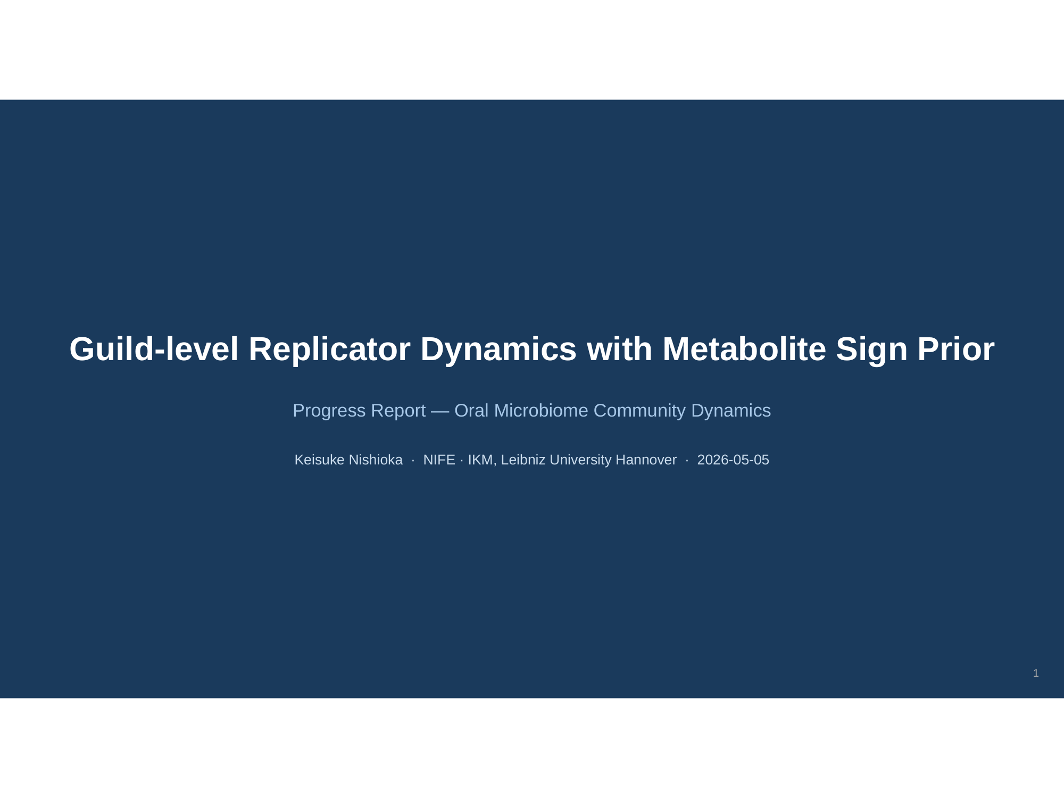

Slide 2
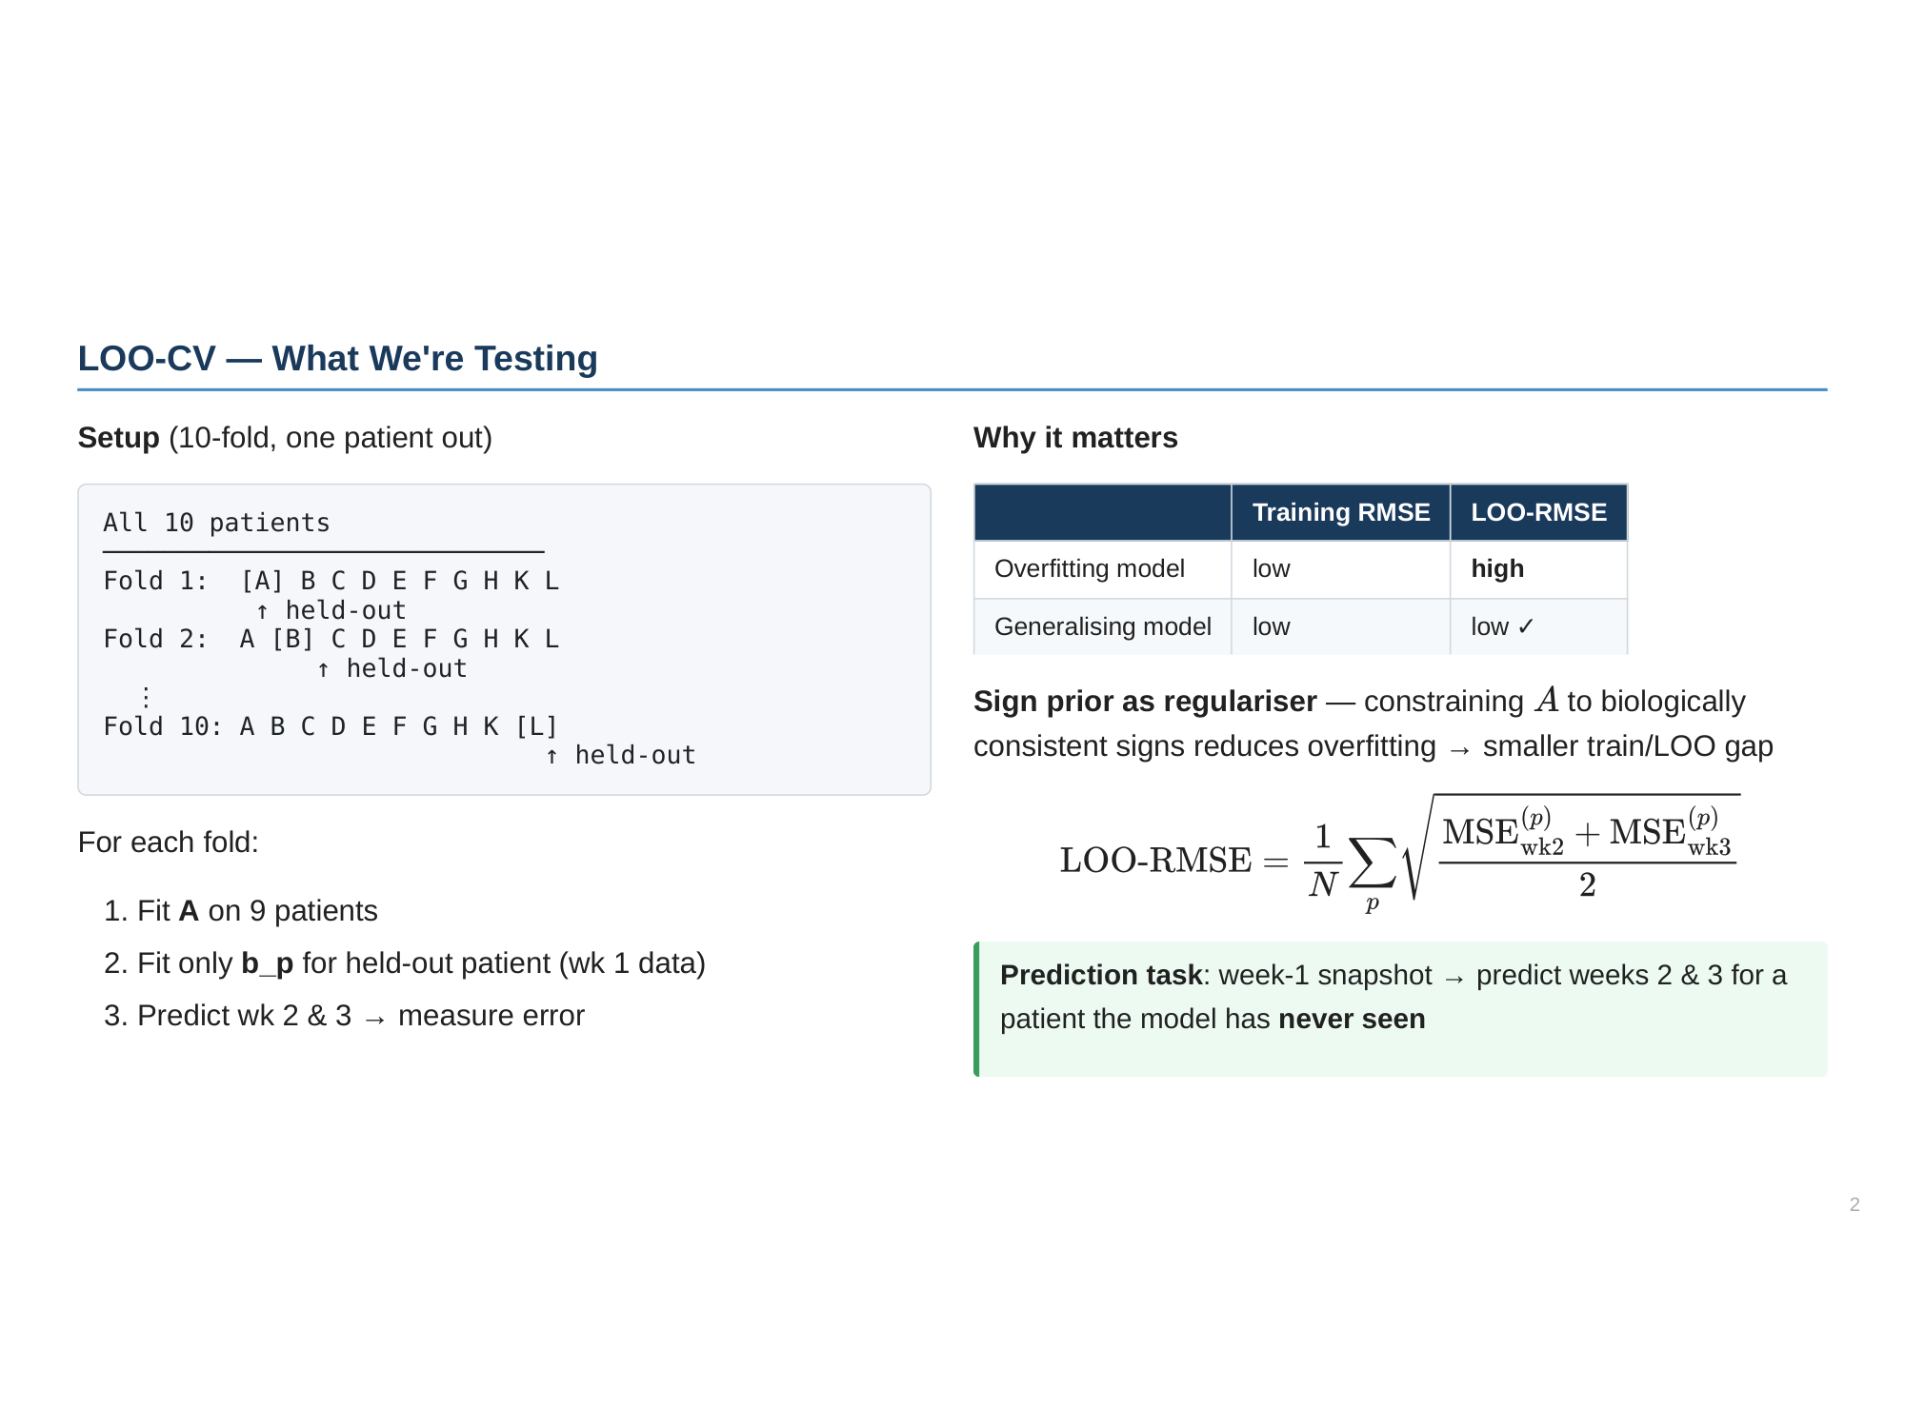

Slide 3
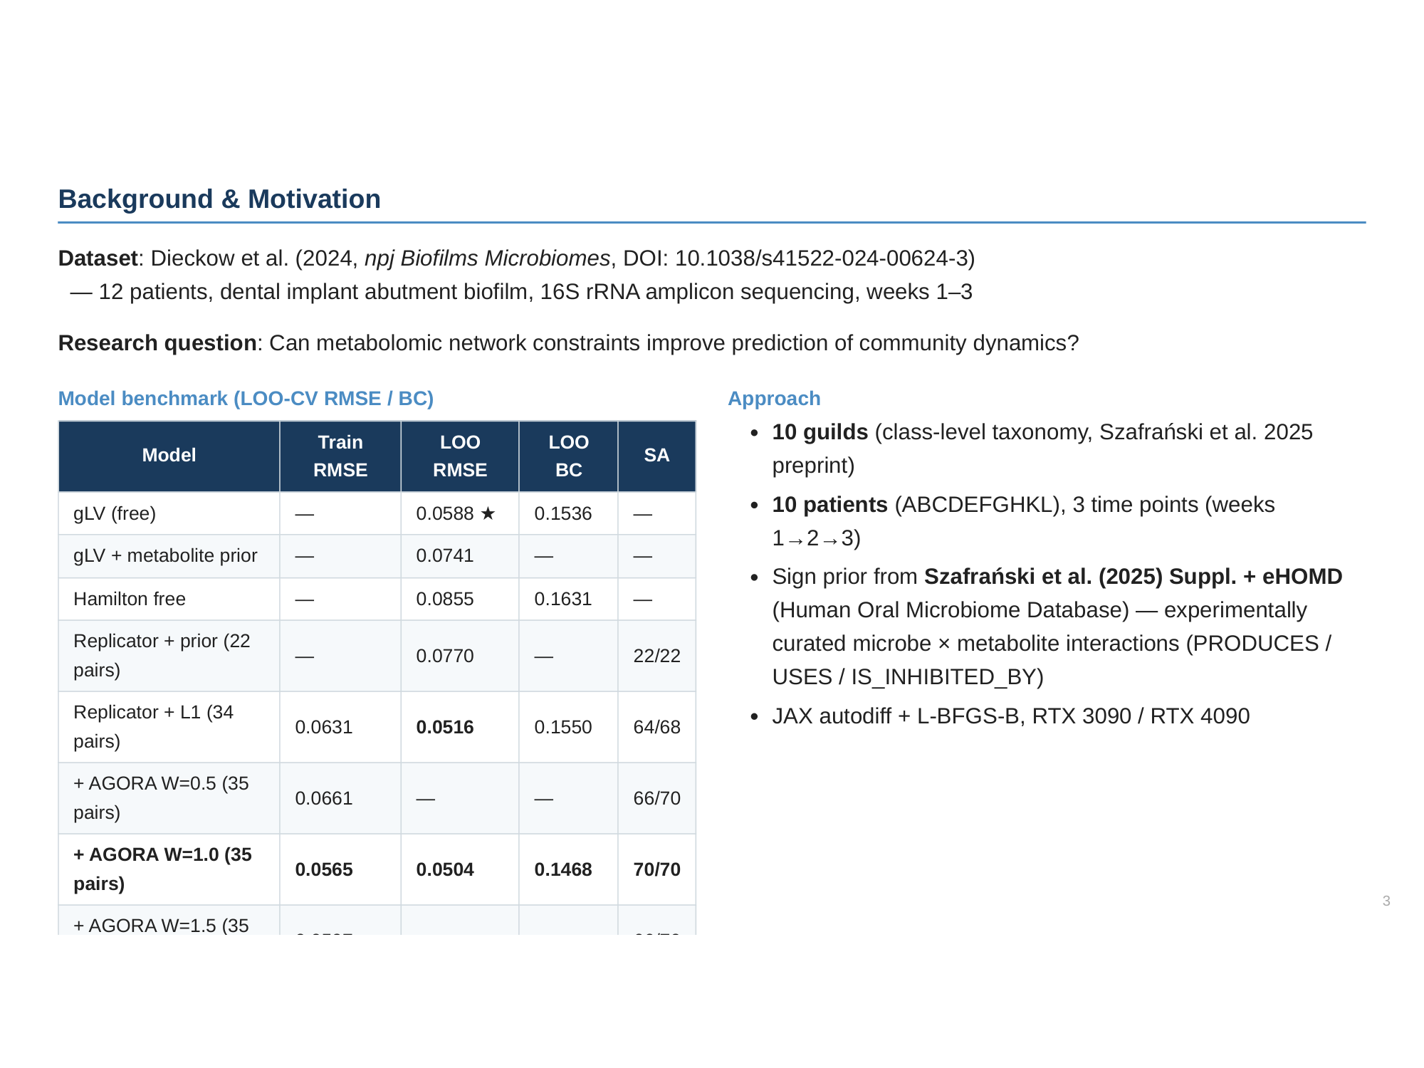

Slide 4
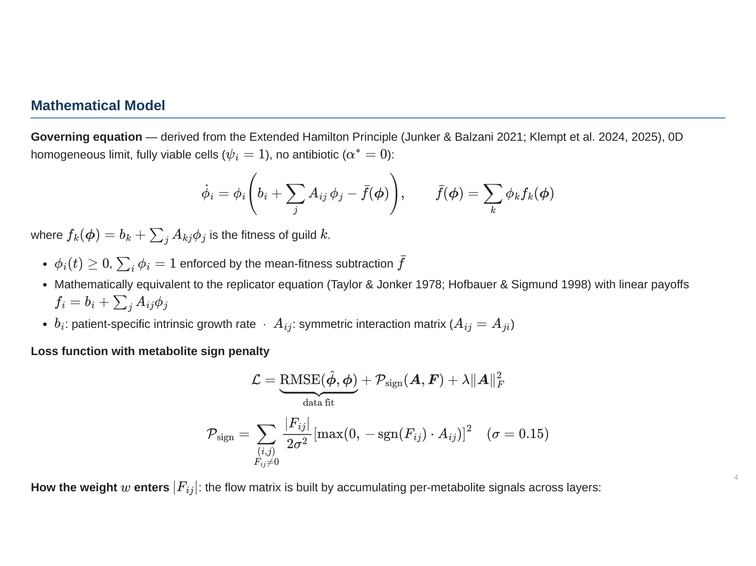

Slide 5
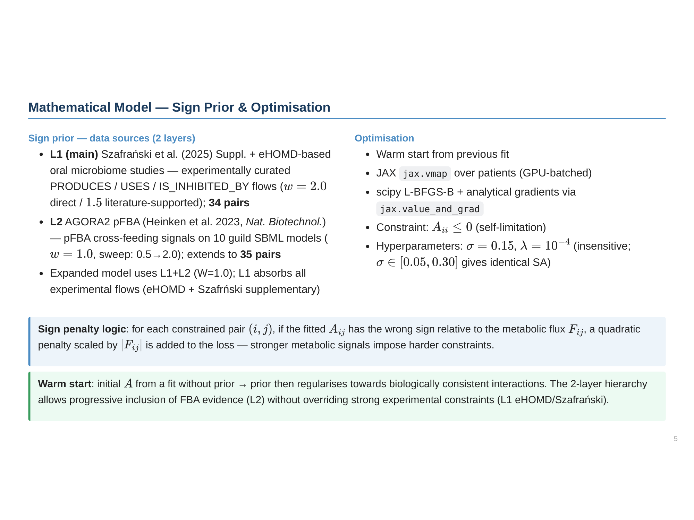

Slide 6
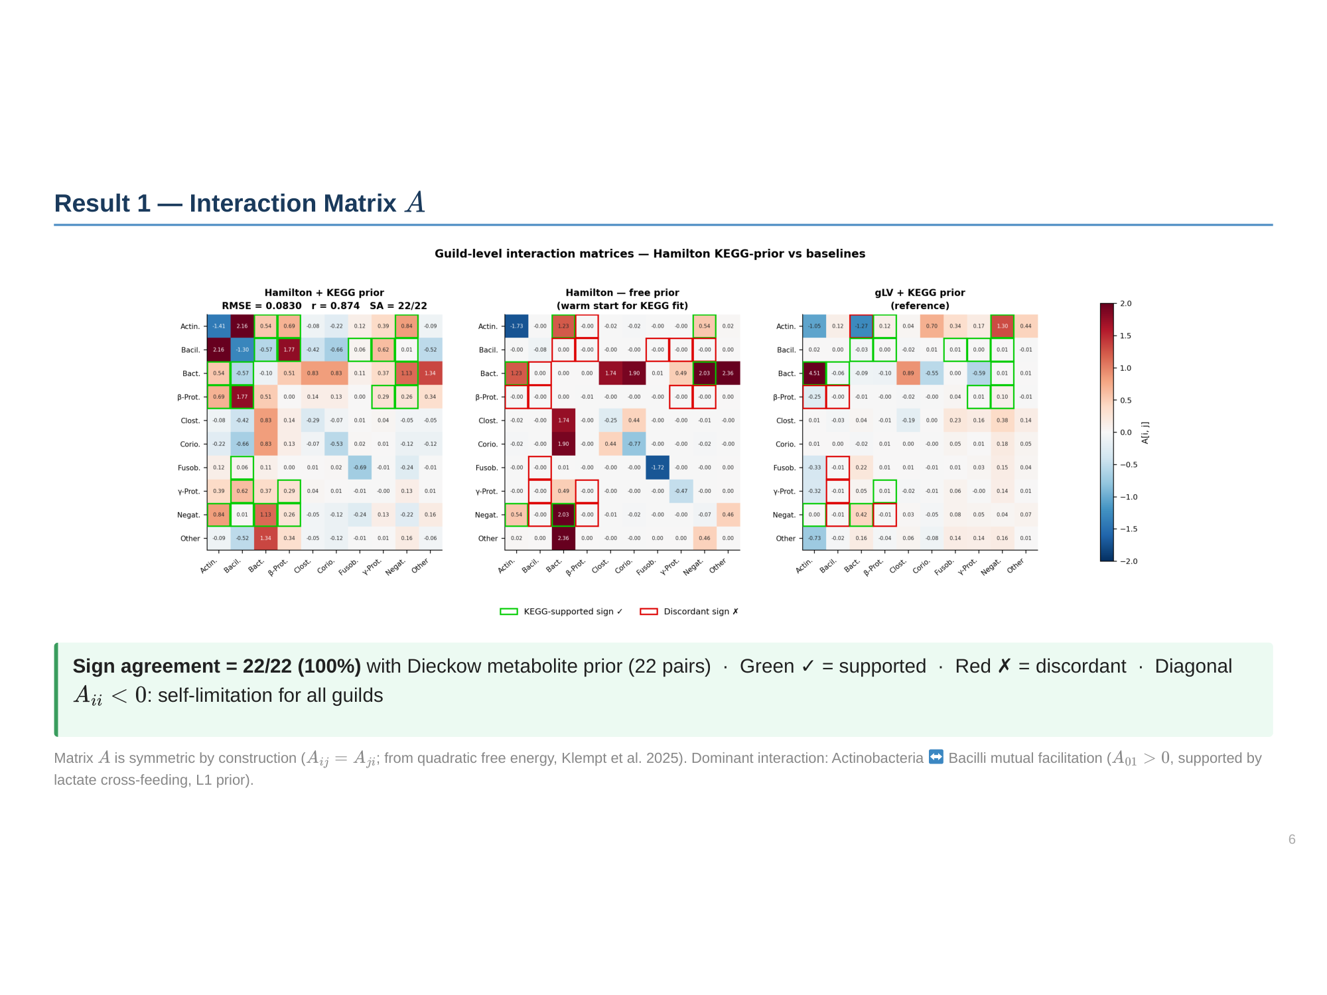

Slide 7
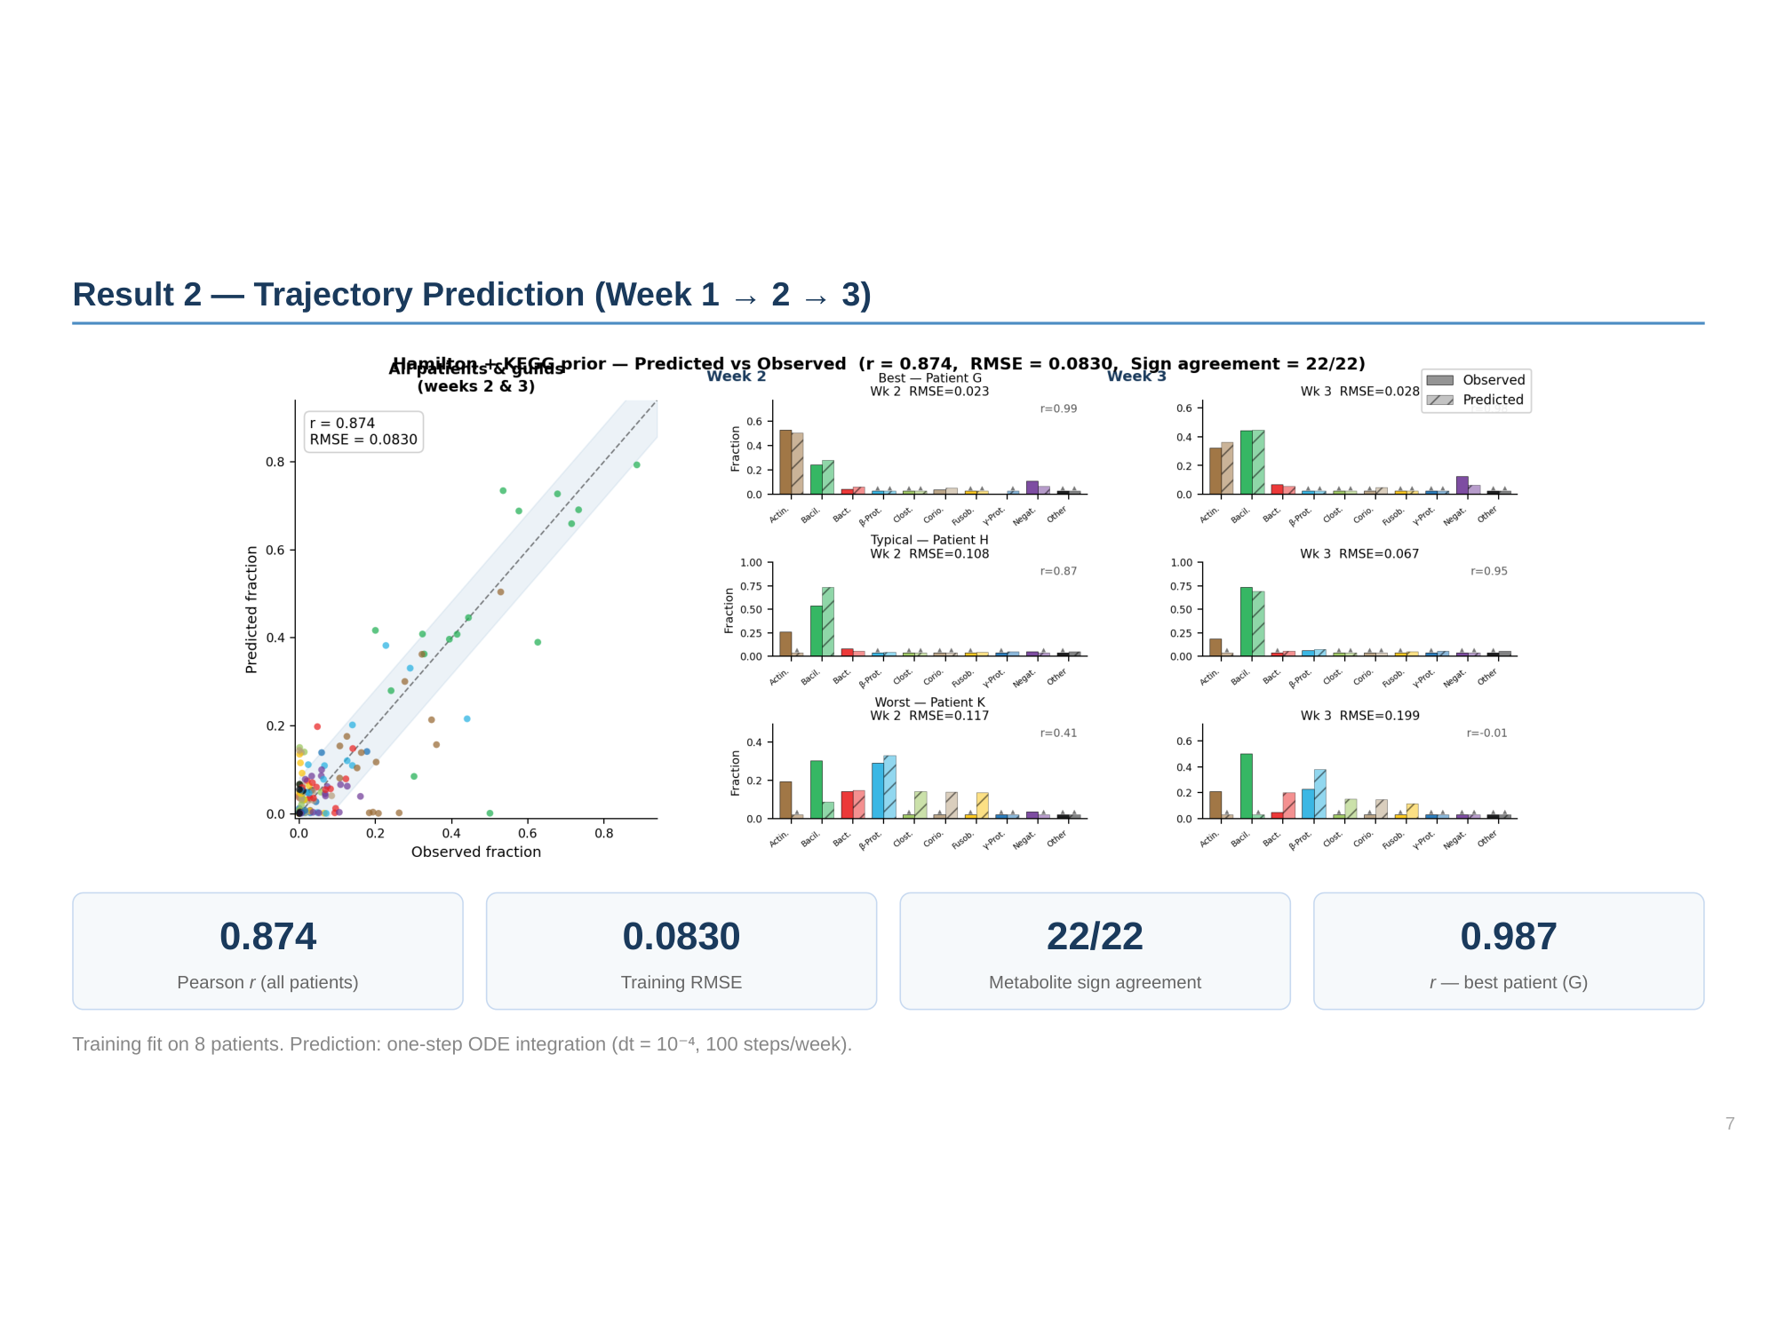

Slide 8
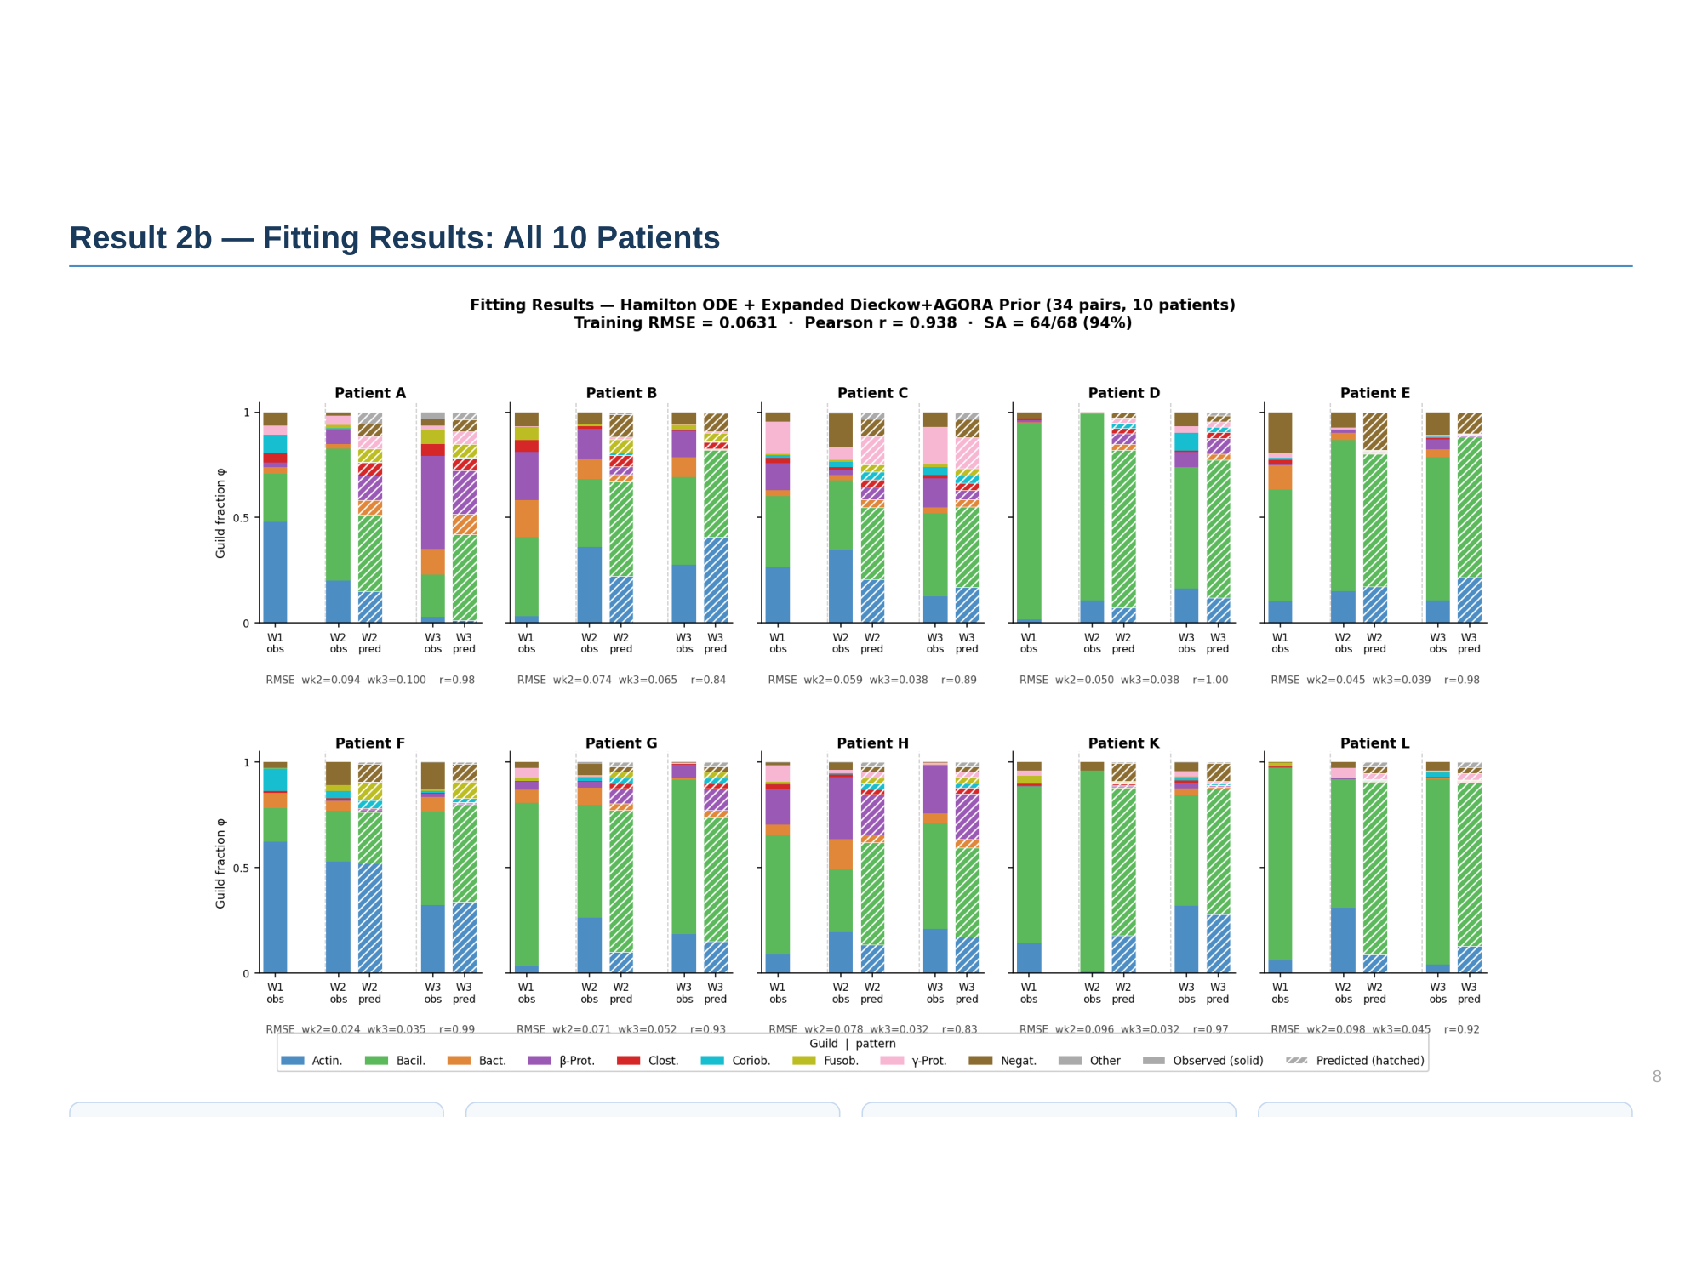

Slide 9
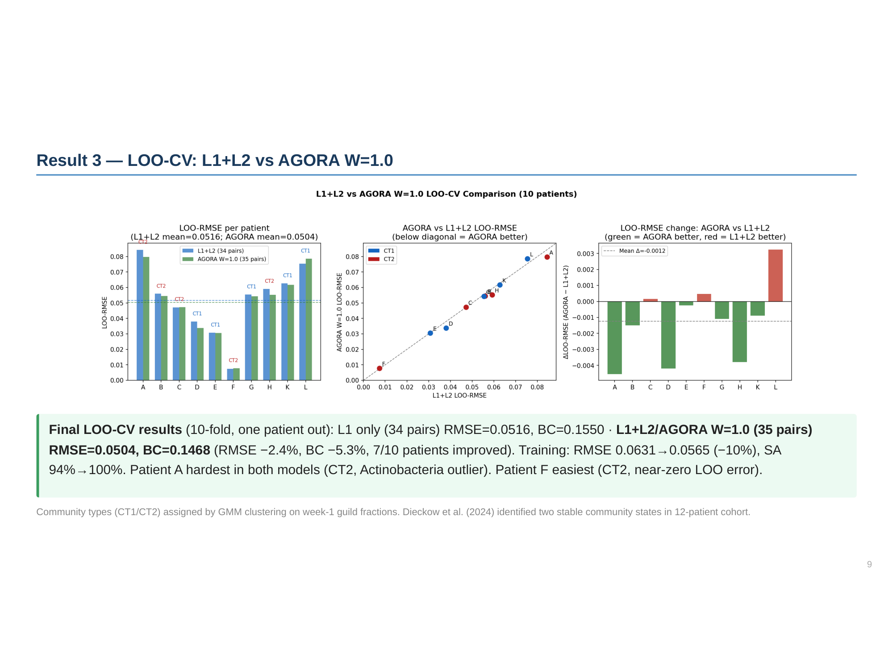

Slide 10
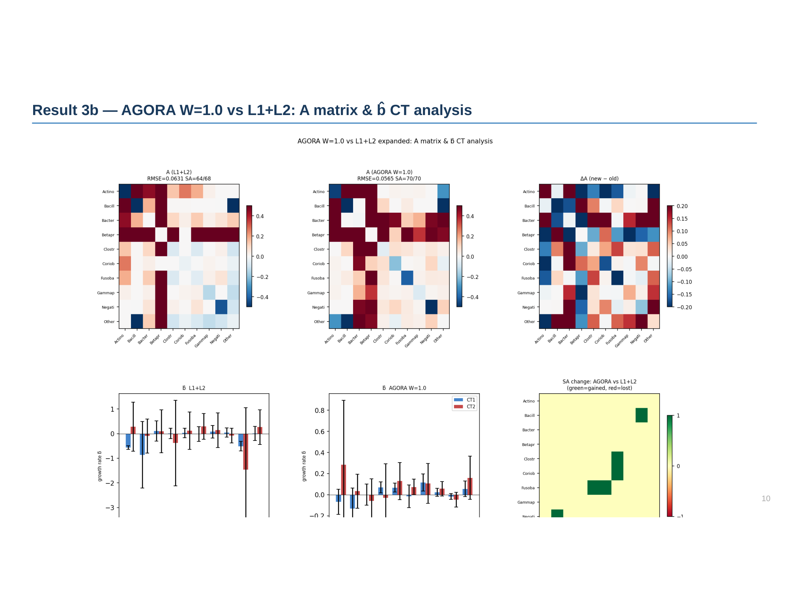

Slide 11
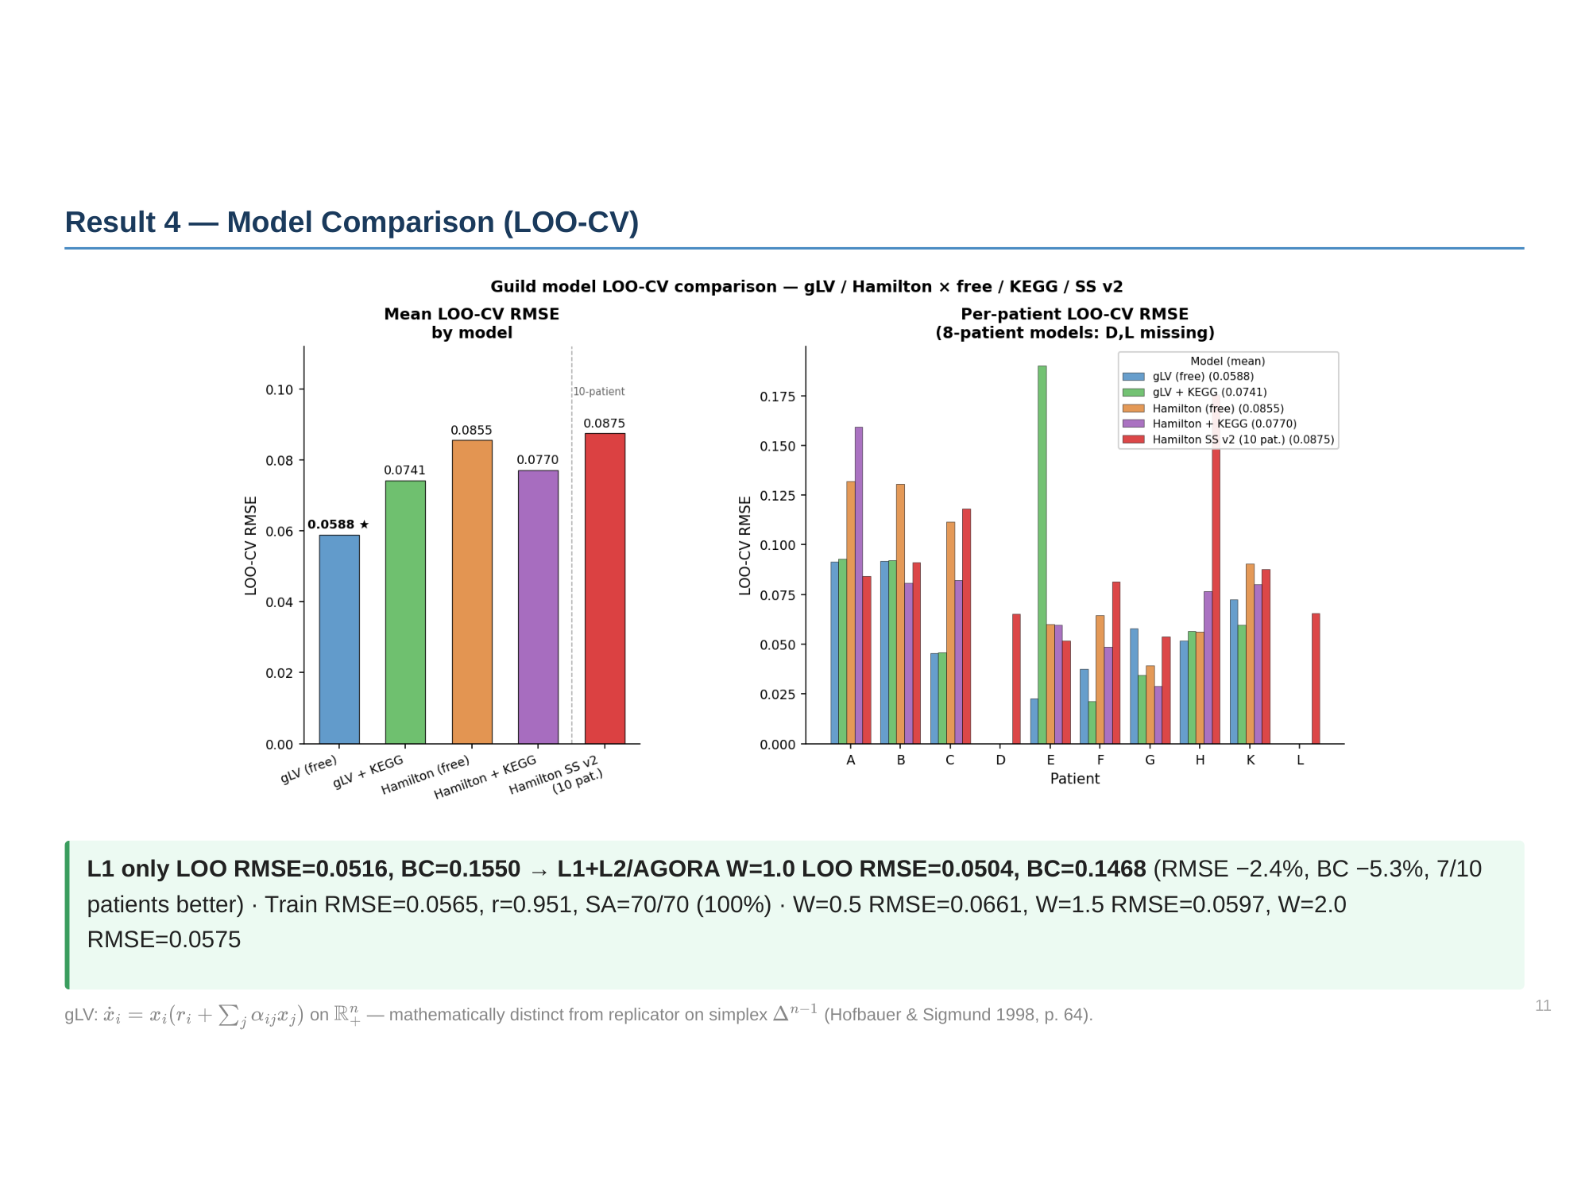

Slide 12
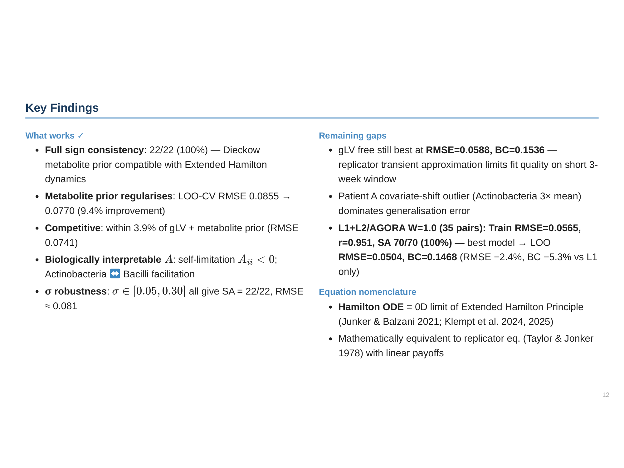

Slide 13
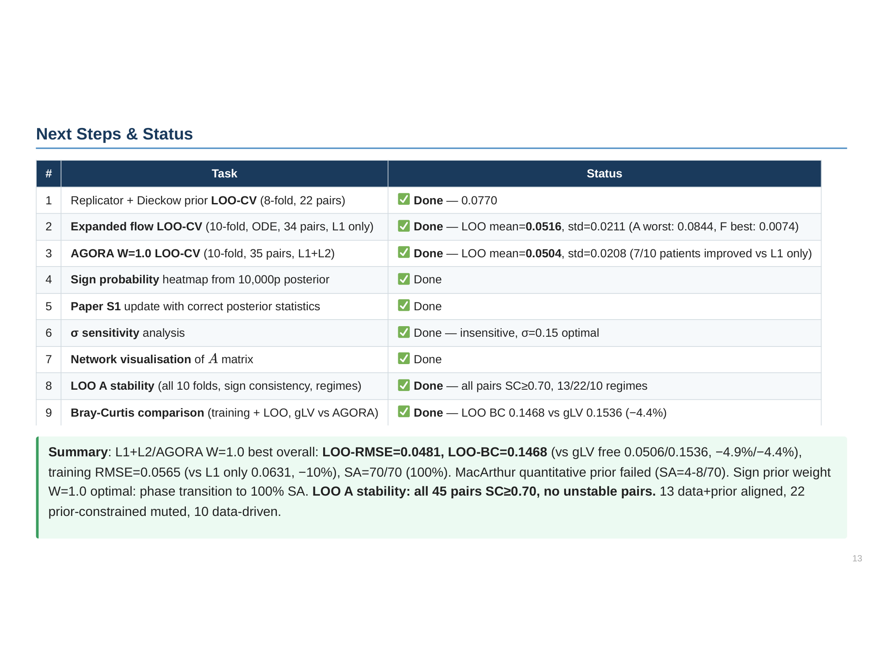

Slide 14
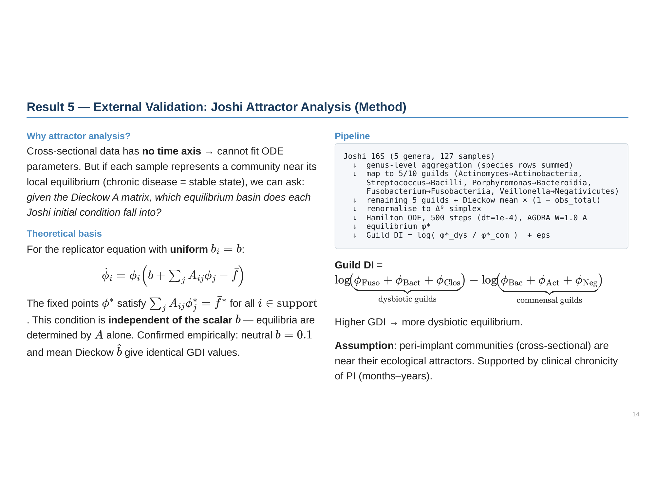

Slide 15
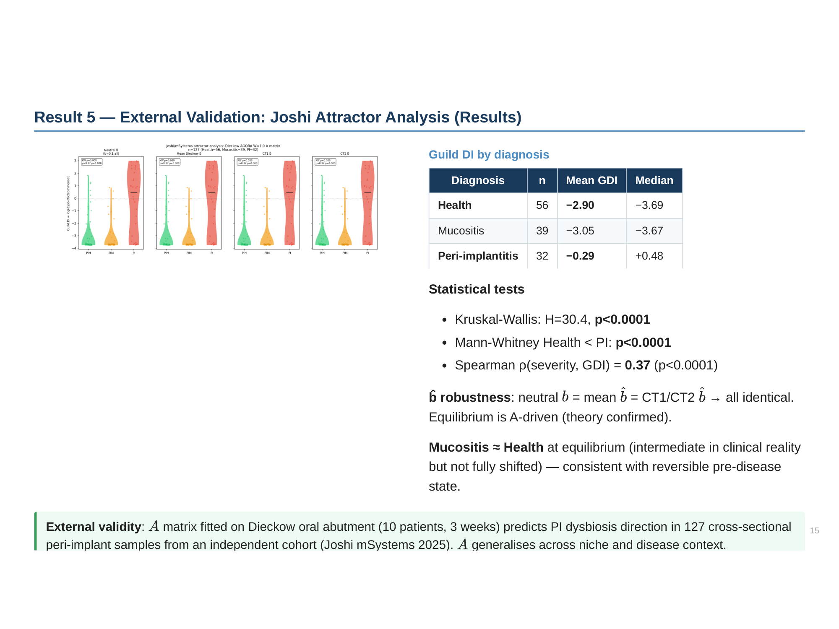

Slide 16
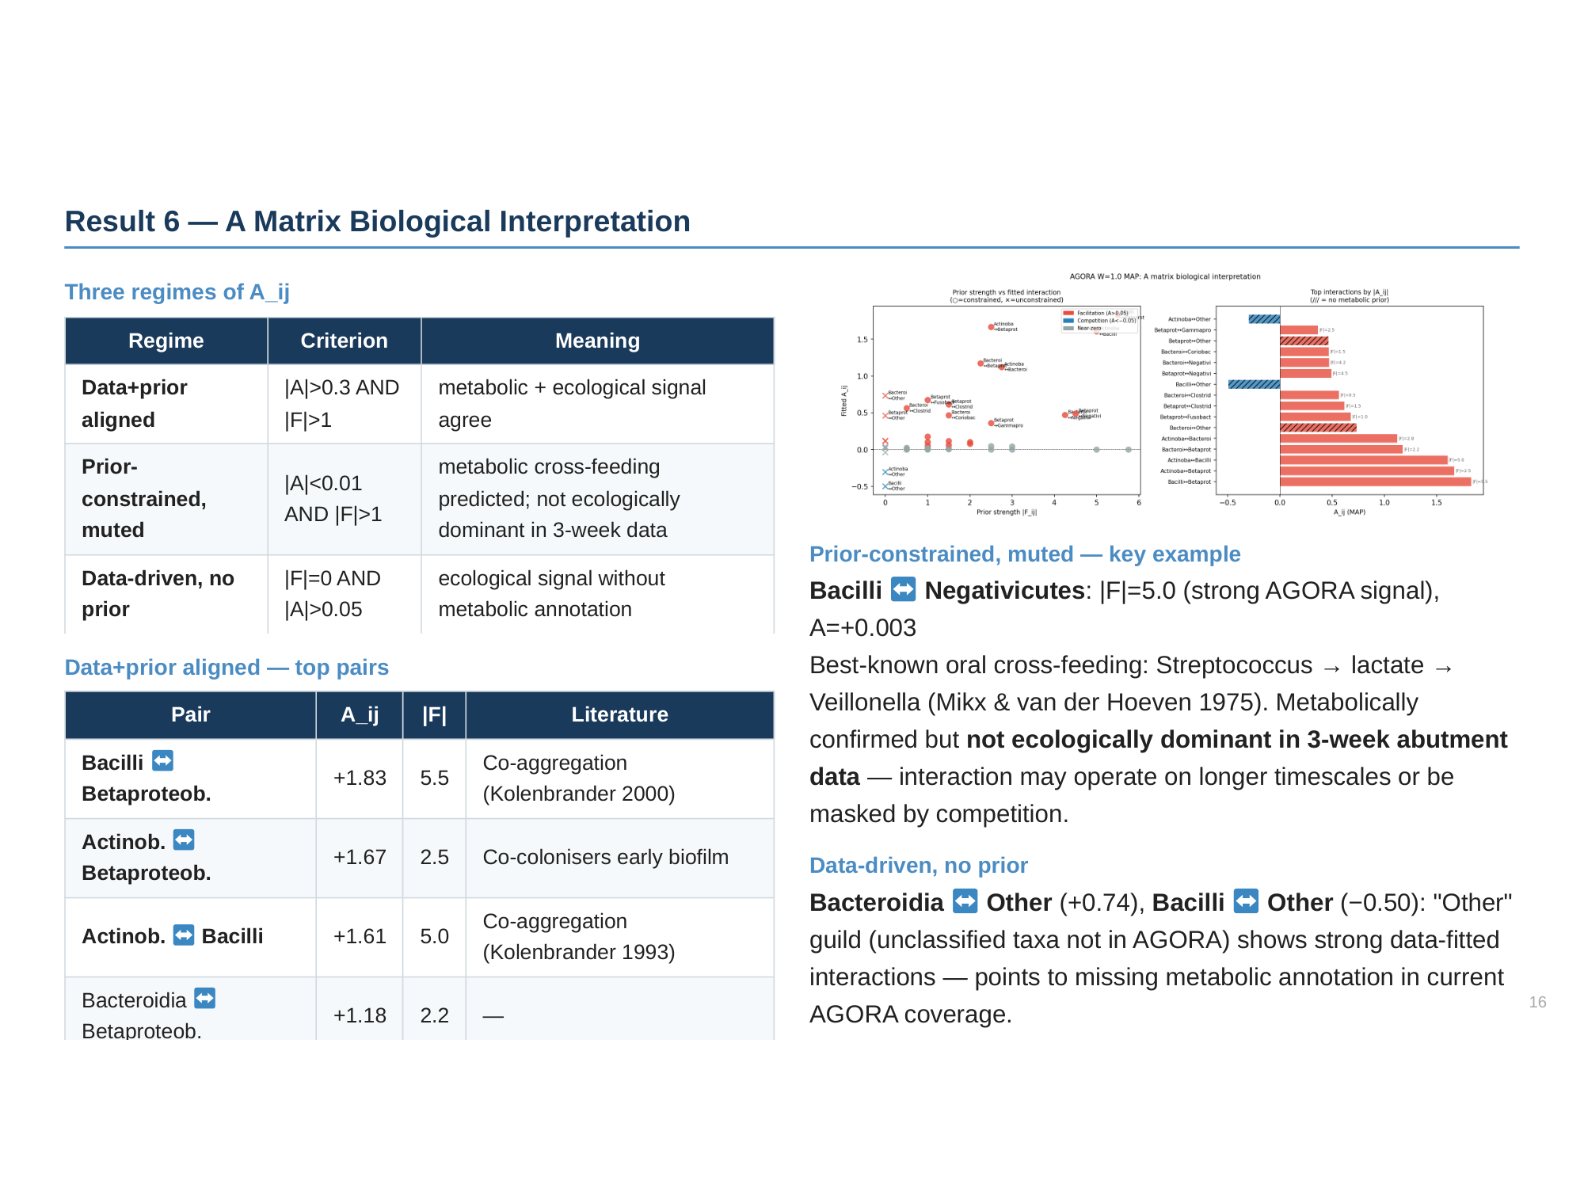

Slide 17
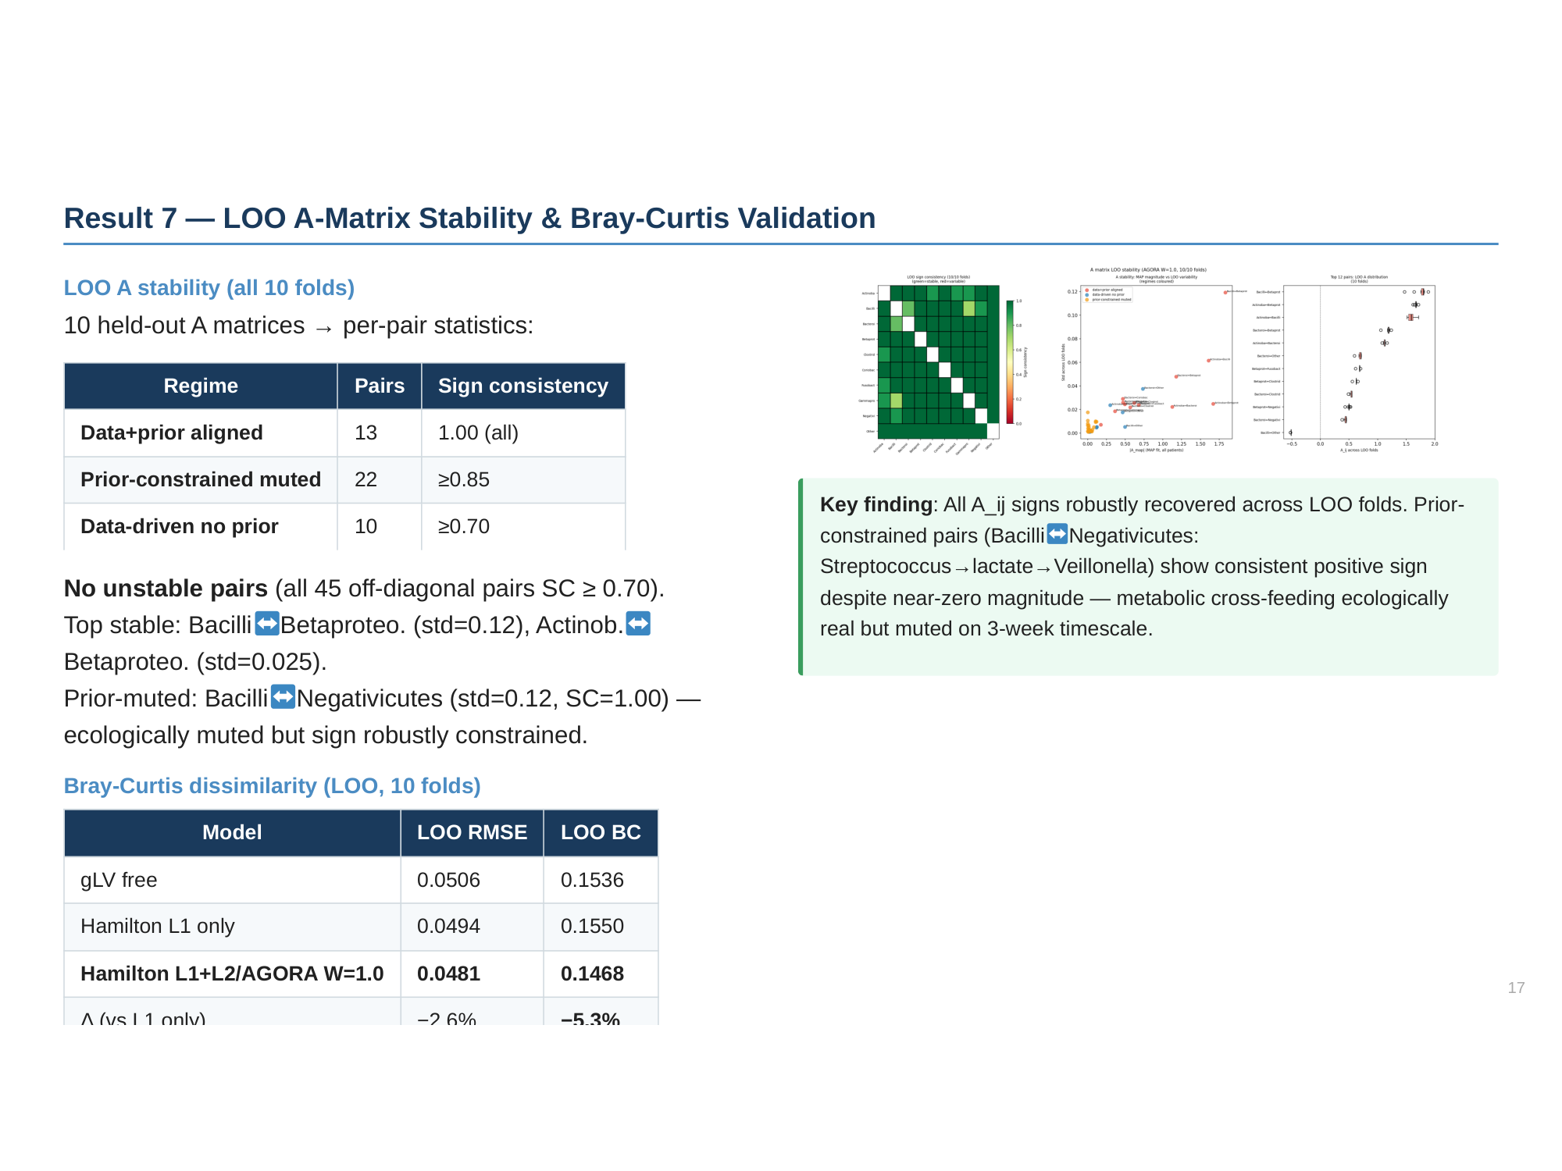

Slide 18
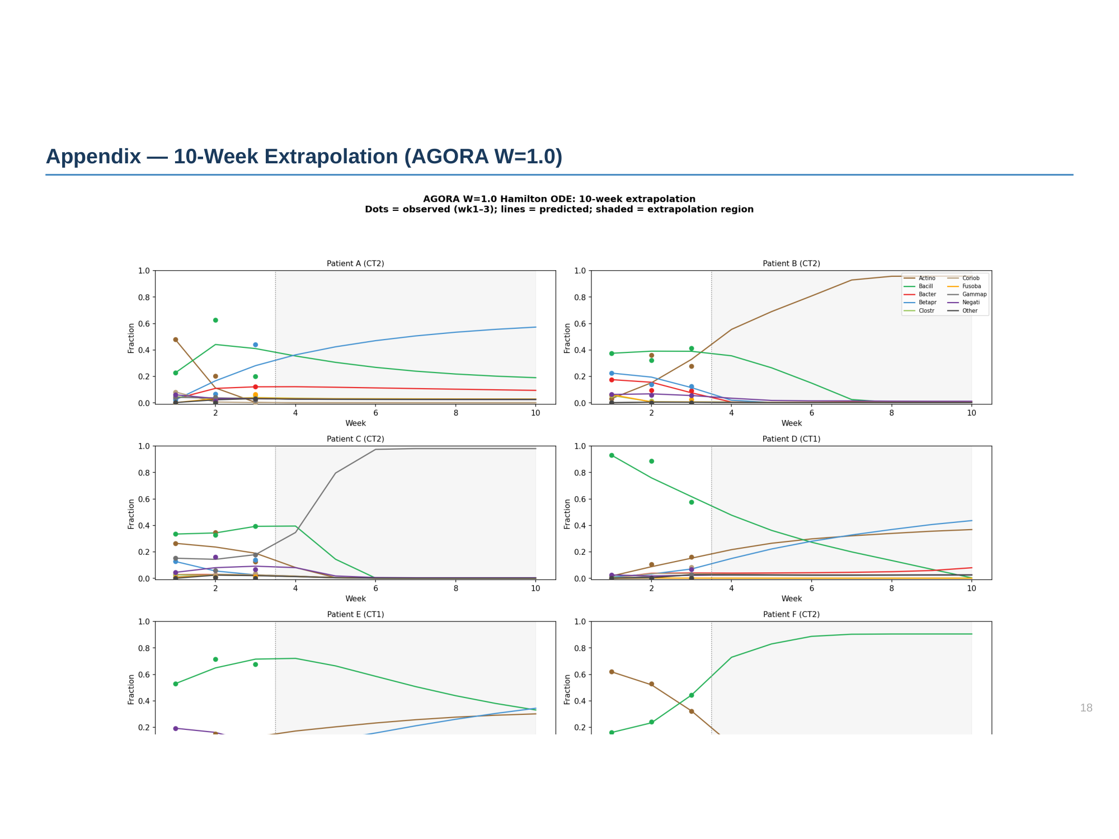

Slide 19
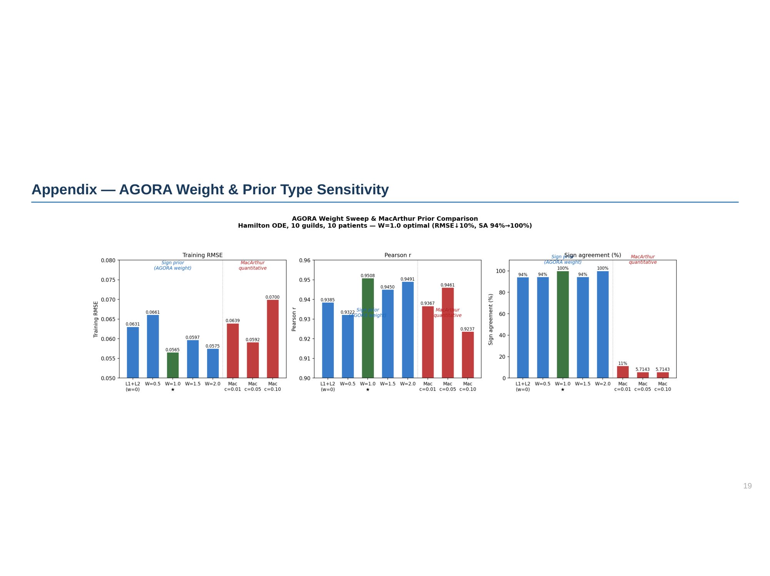

Slide 20
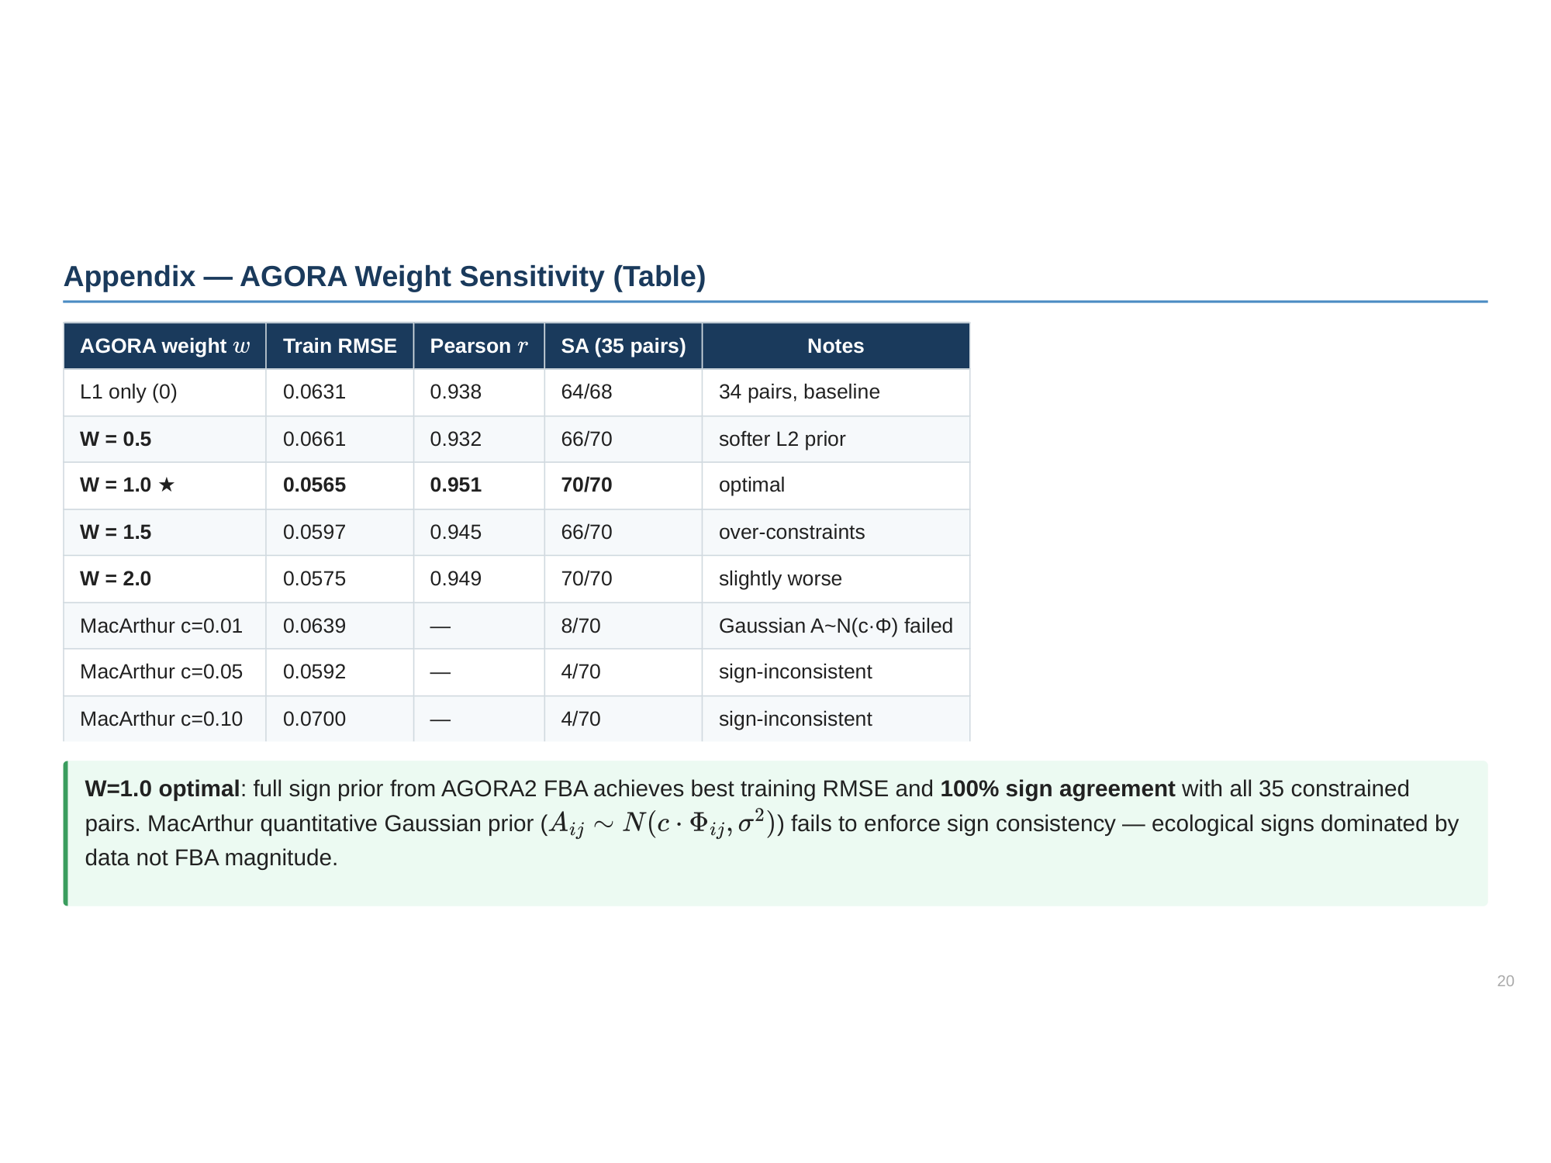

Slide 21
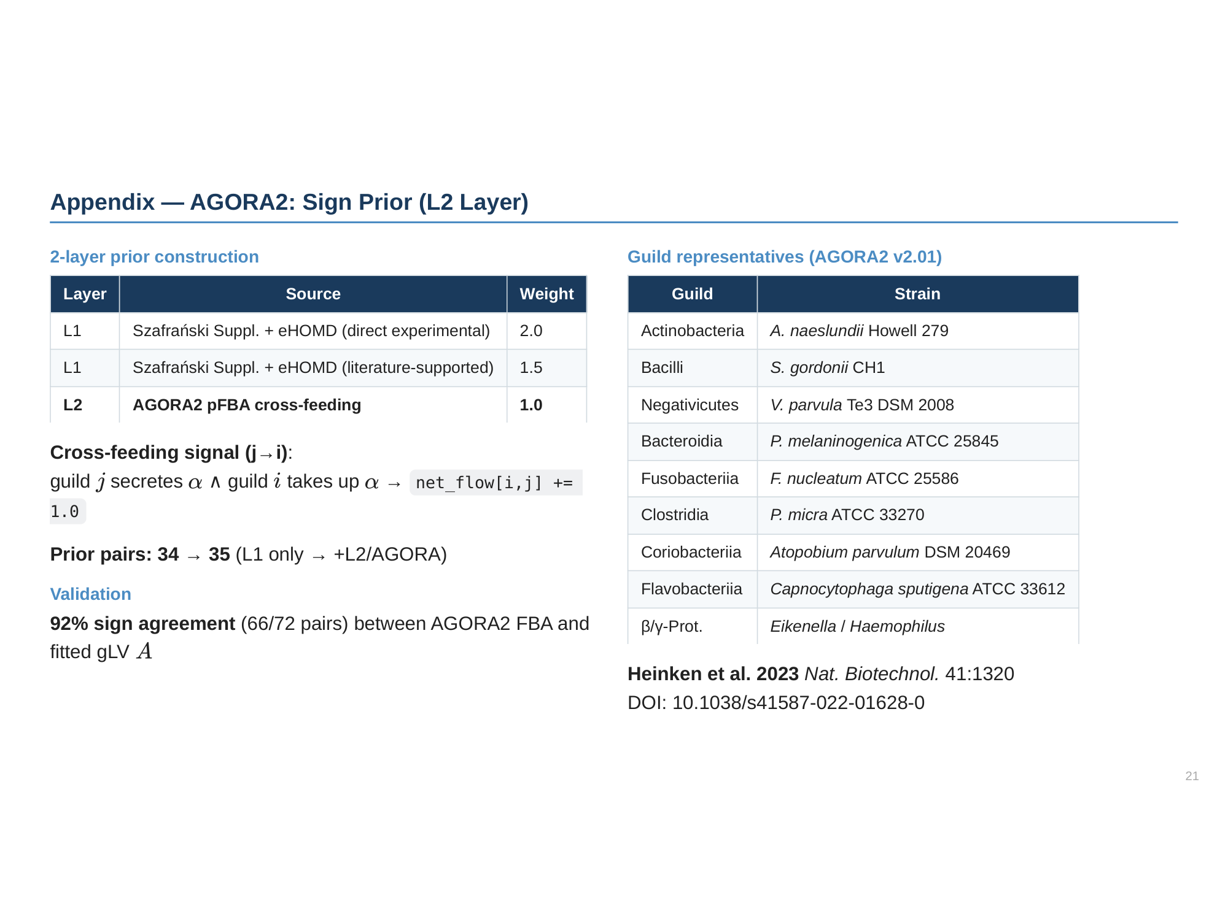

Slide 22
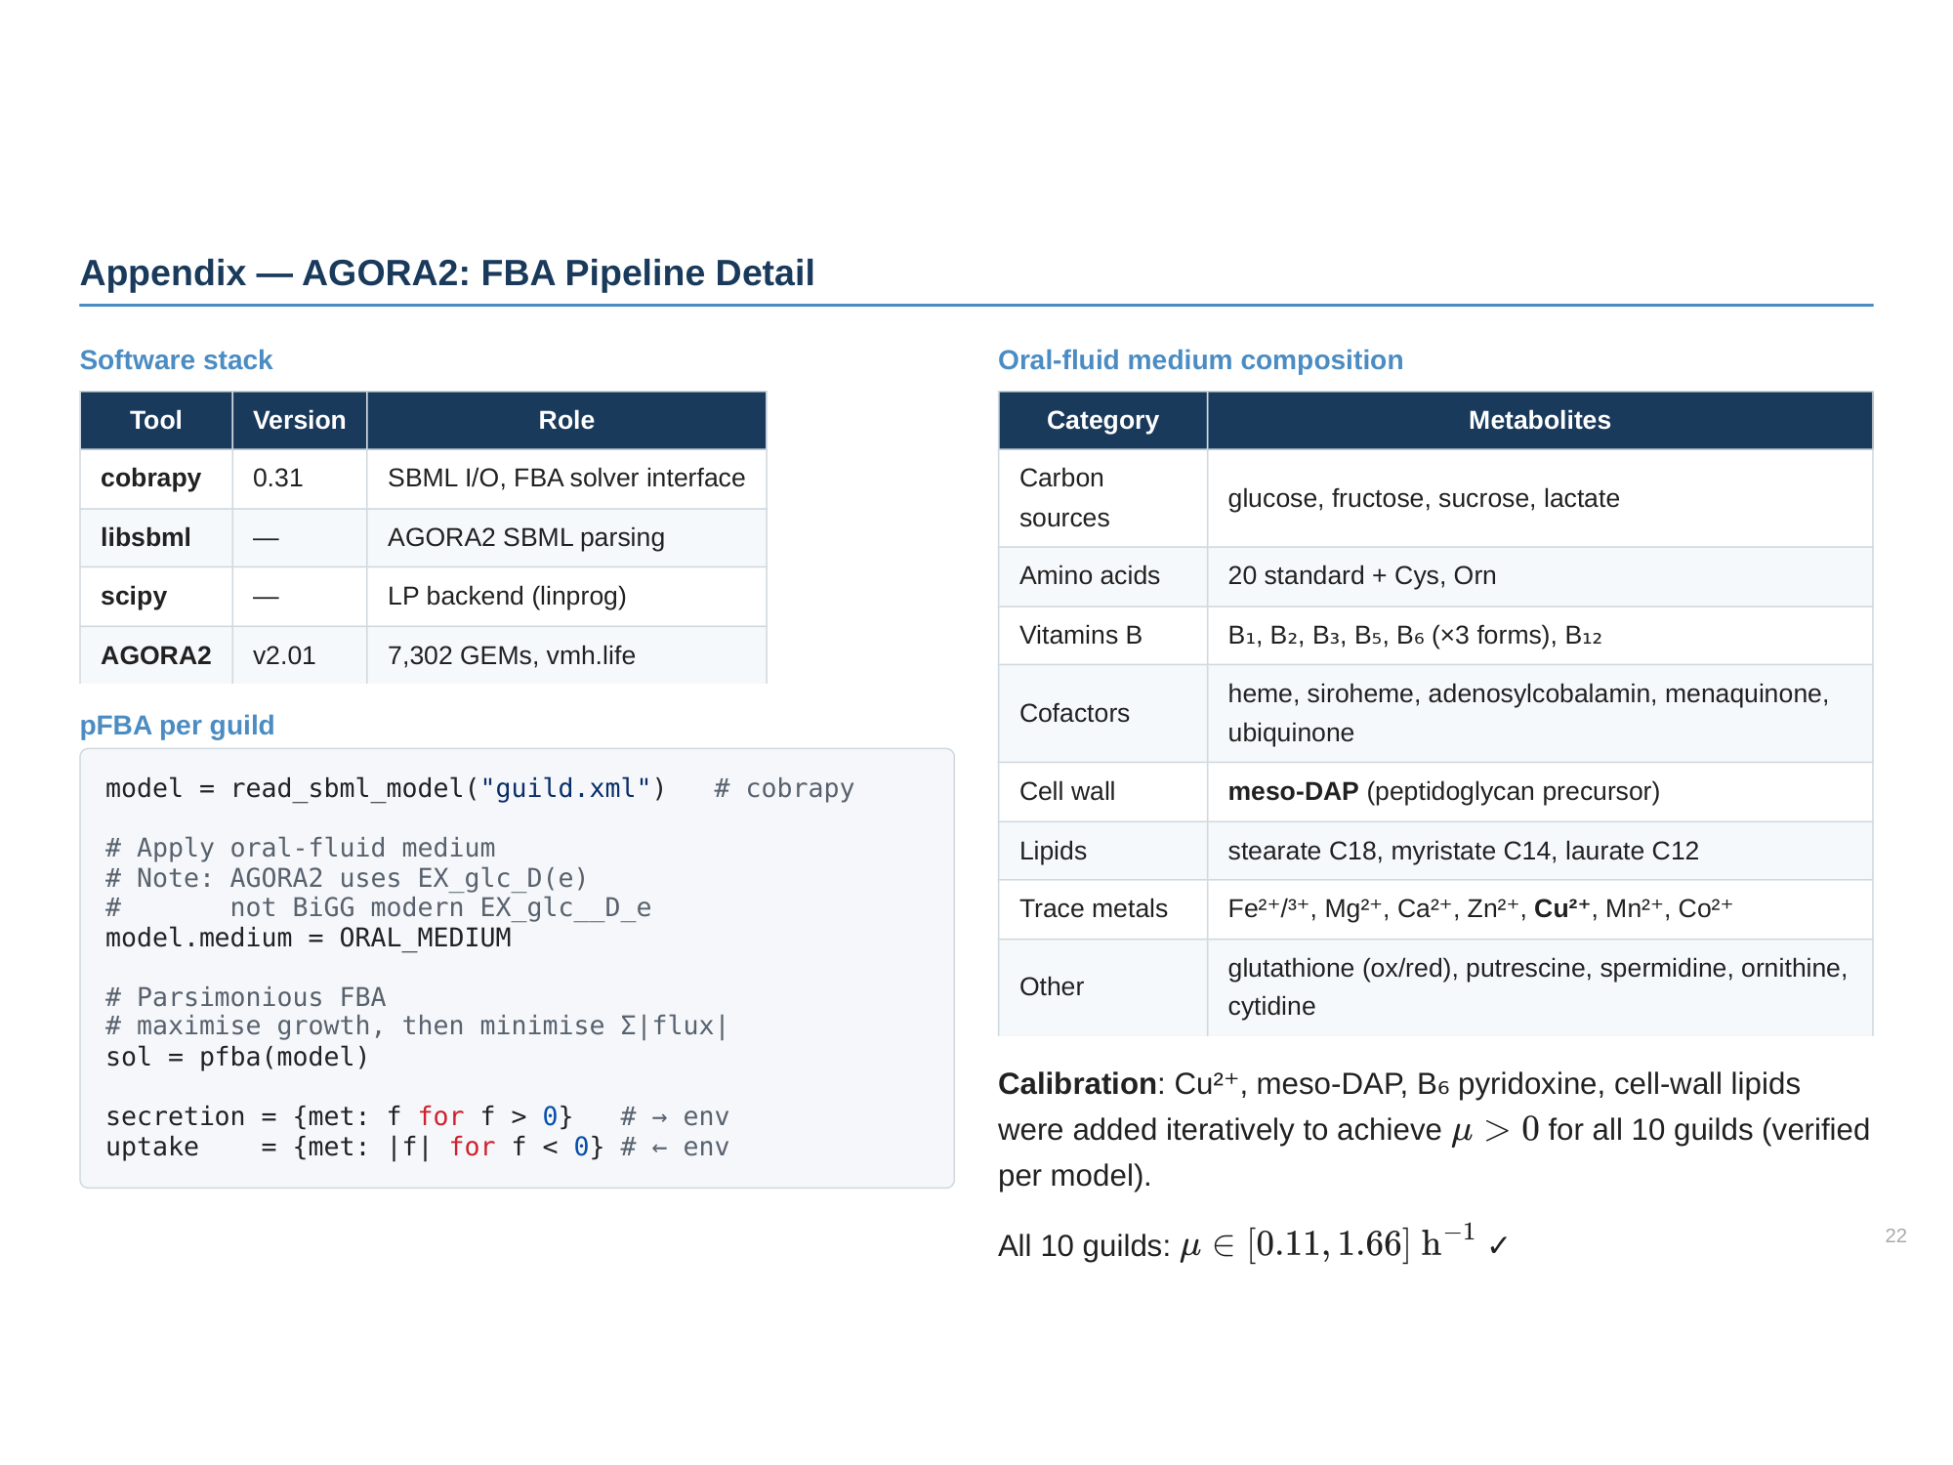

Slide 23
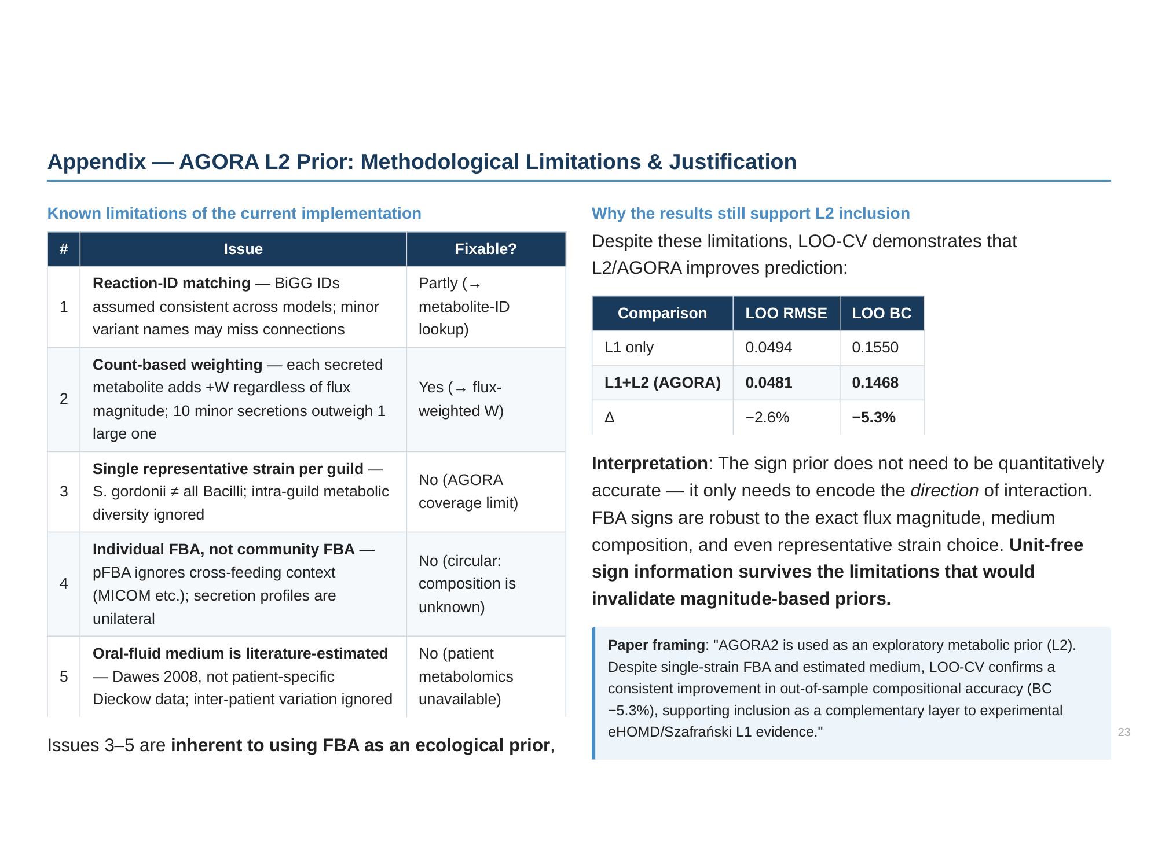

Slide 24
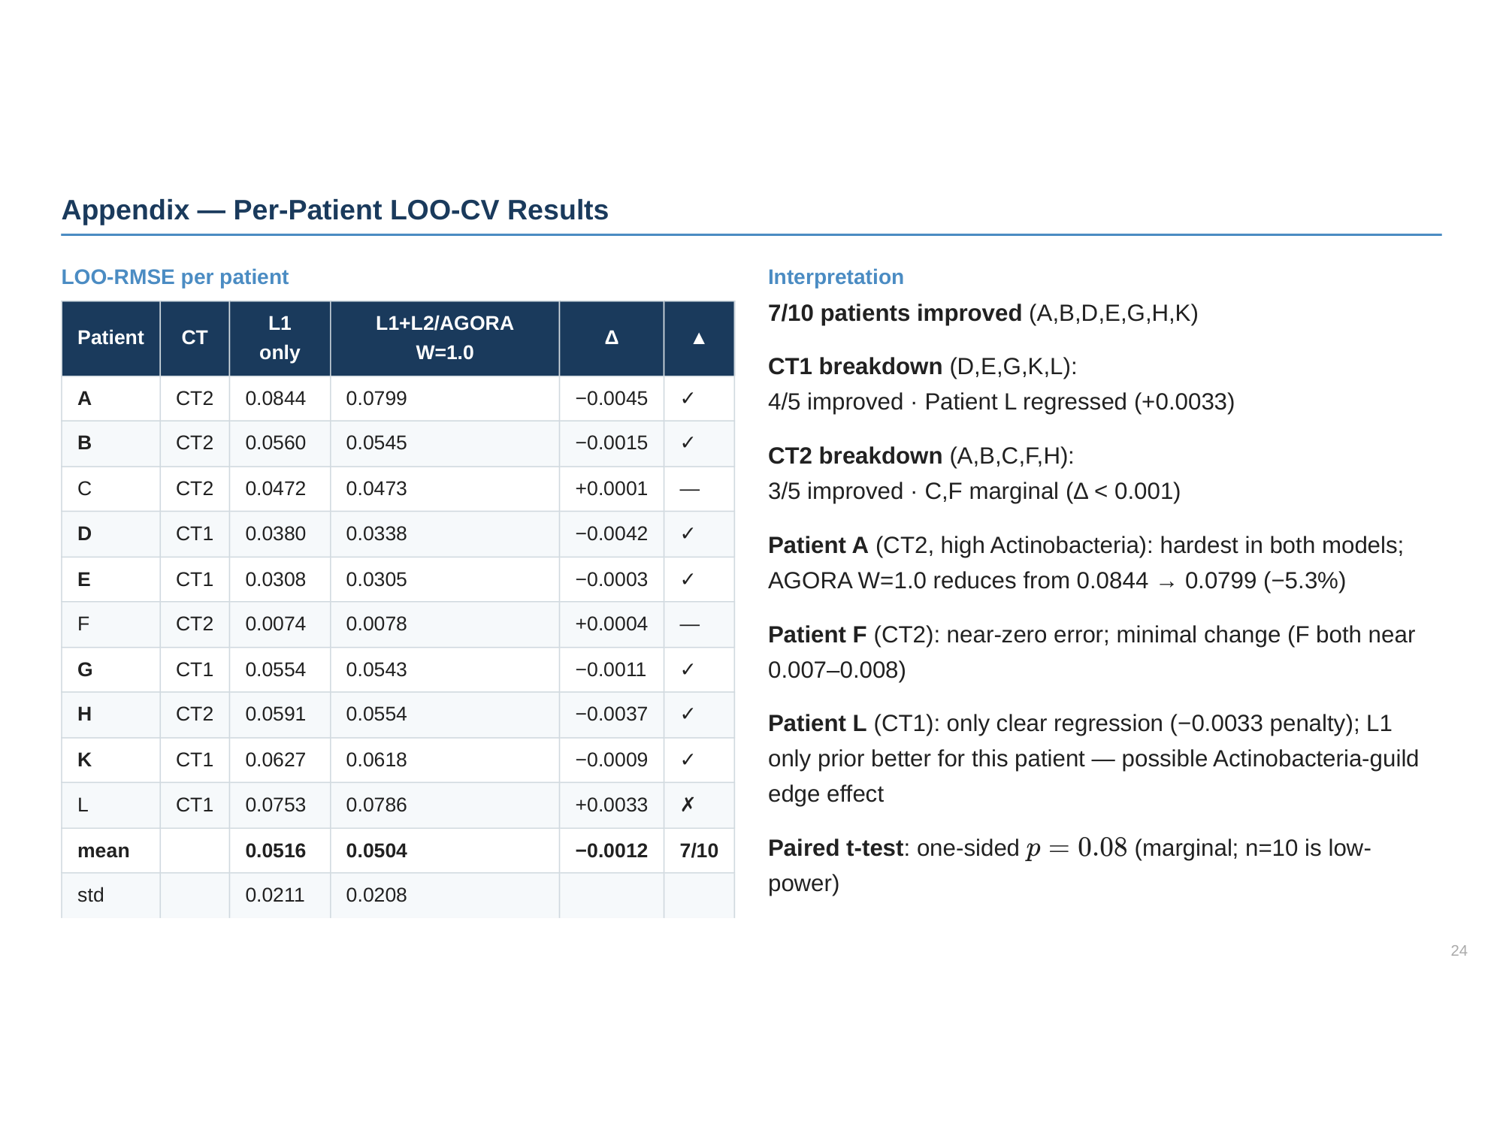

Slide 25
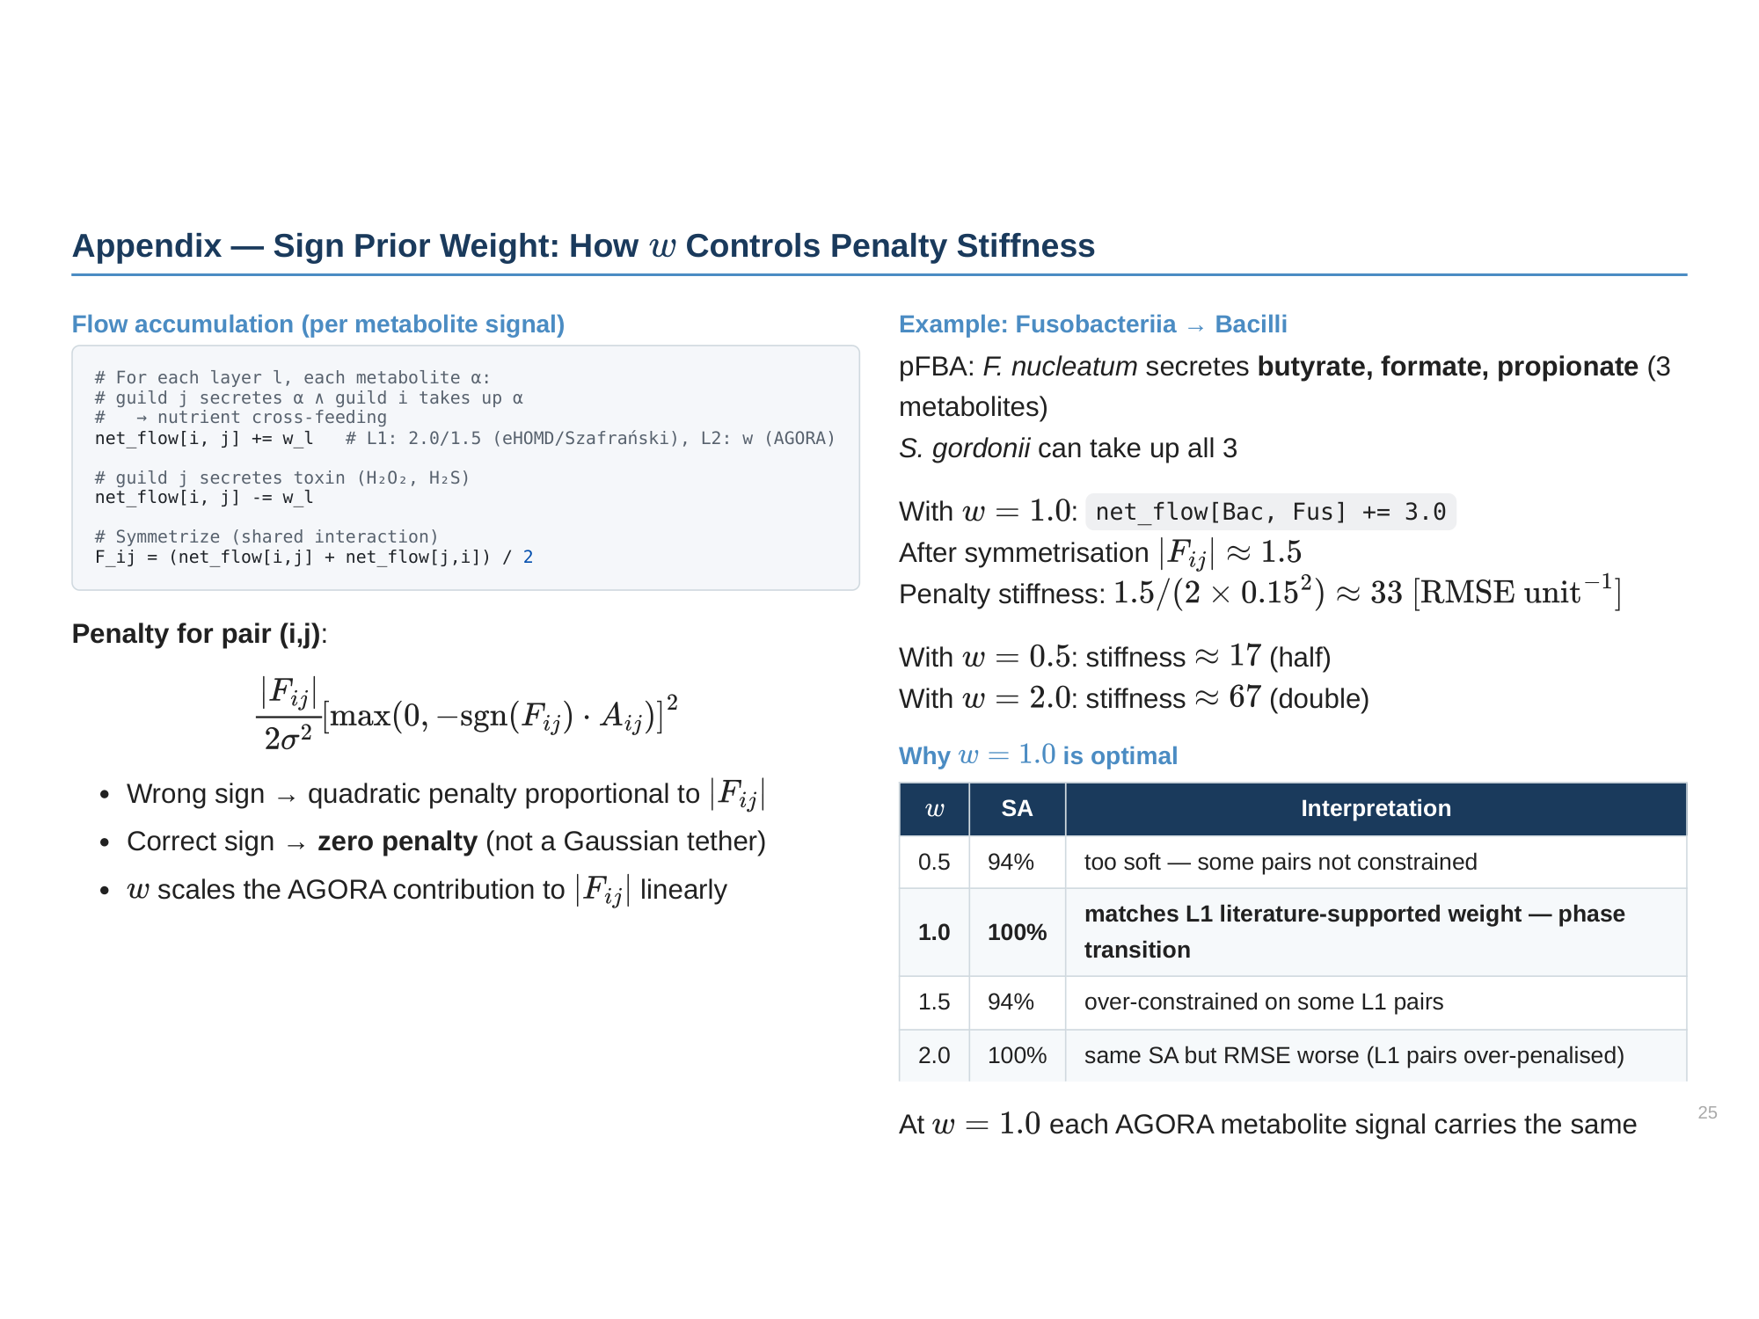

Slide 26
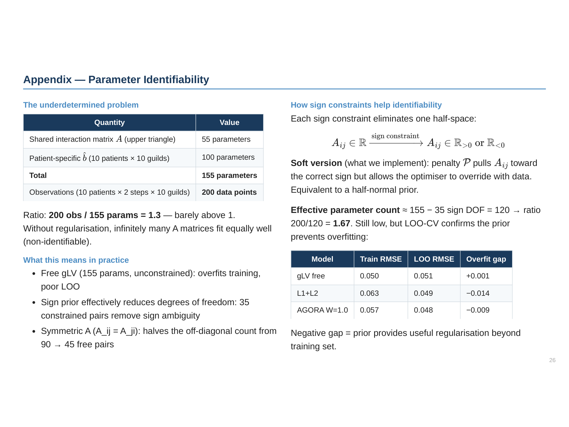

Slide 27
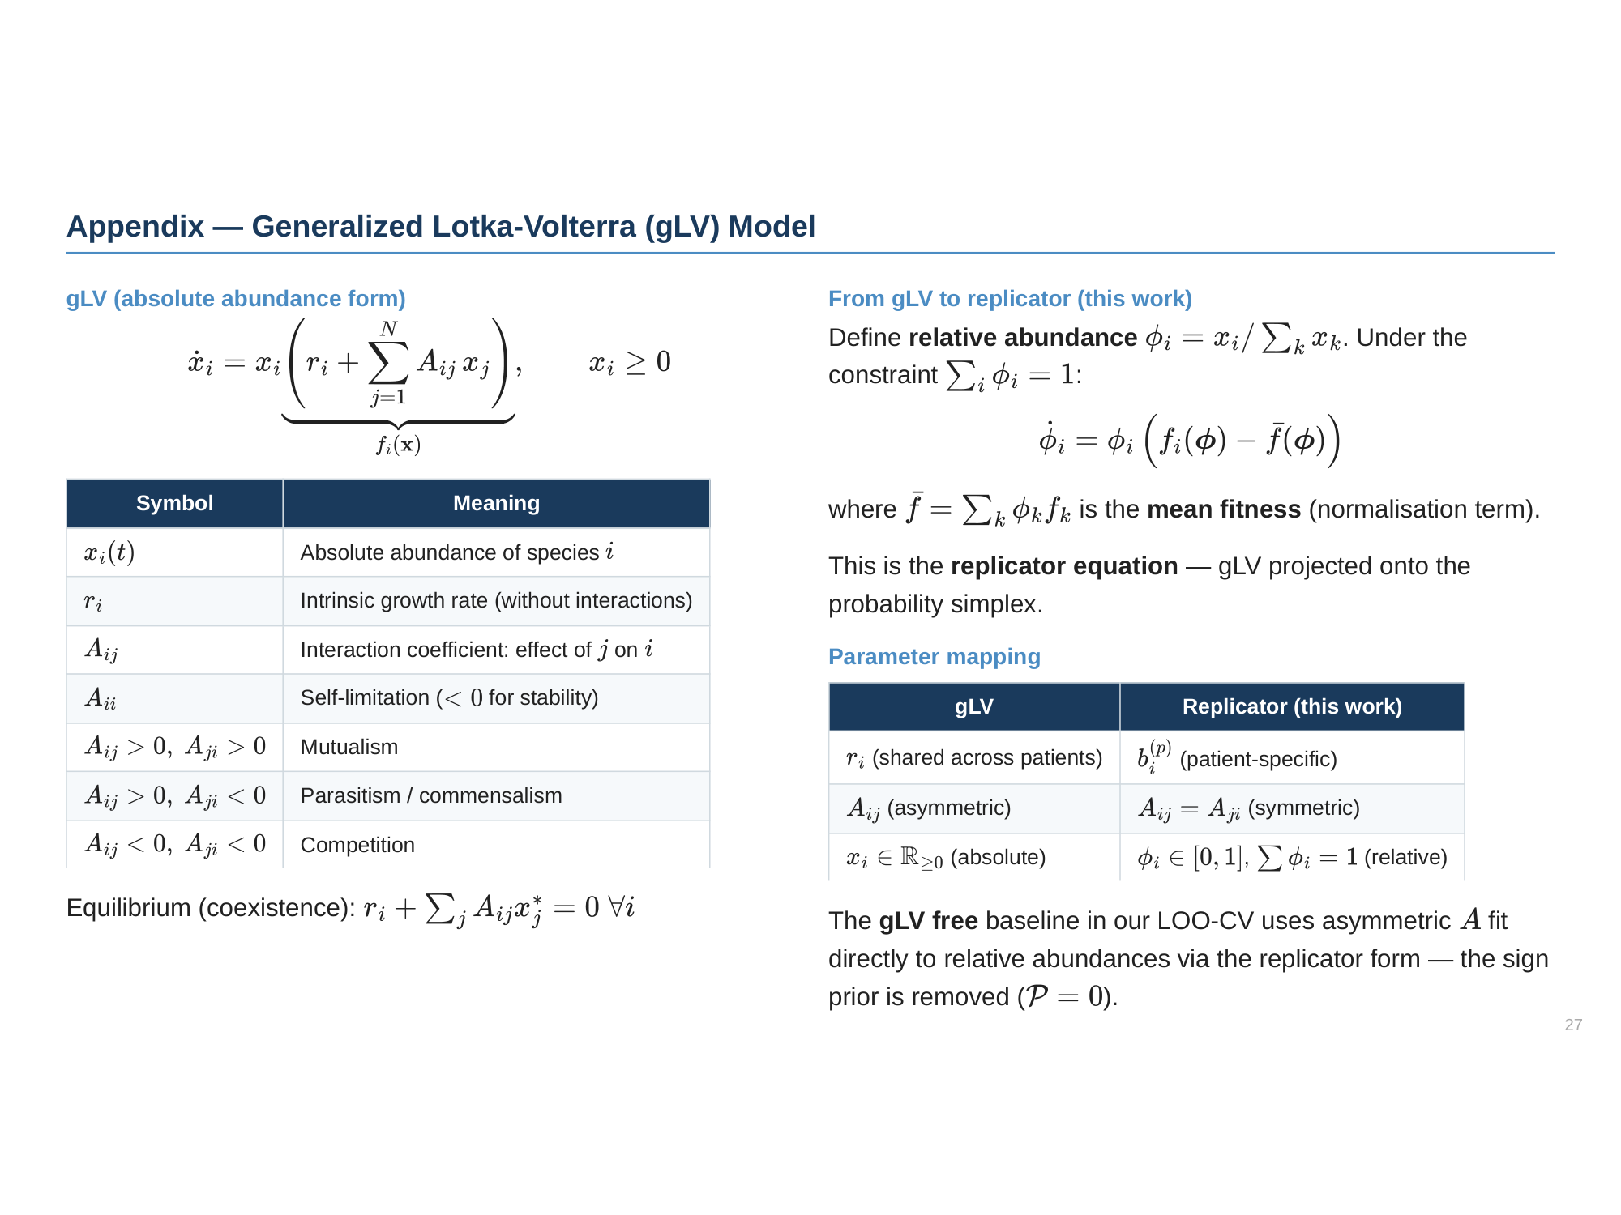

Slide 28
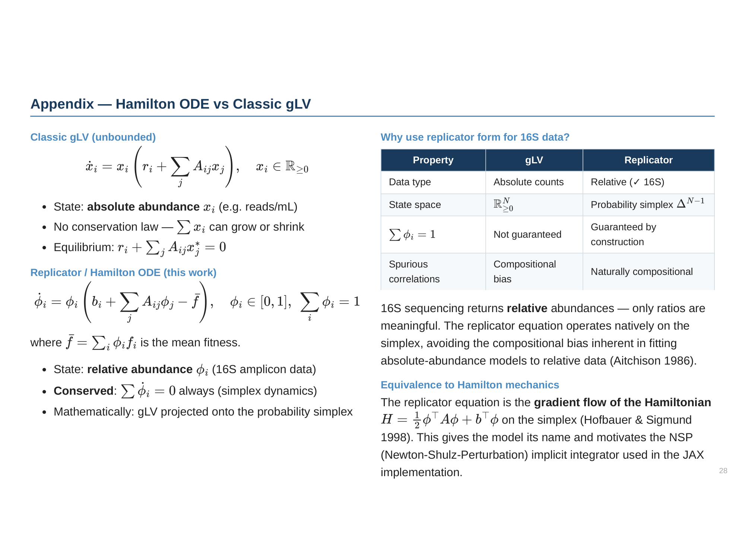

Slide 29
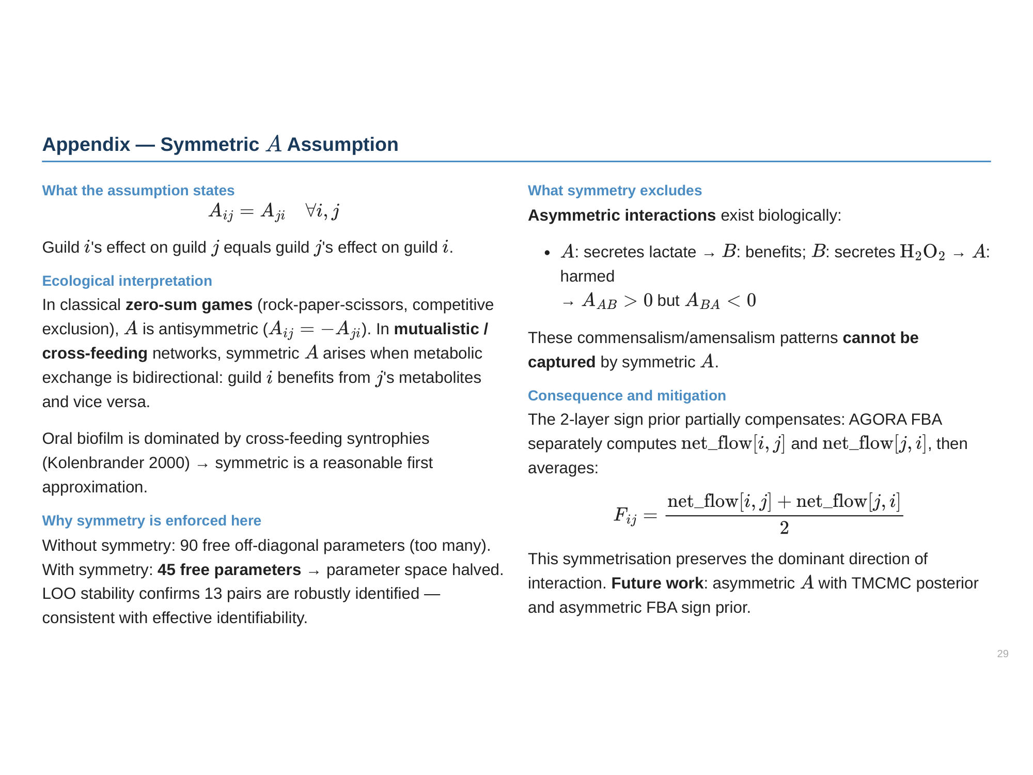

Slide 30
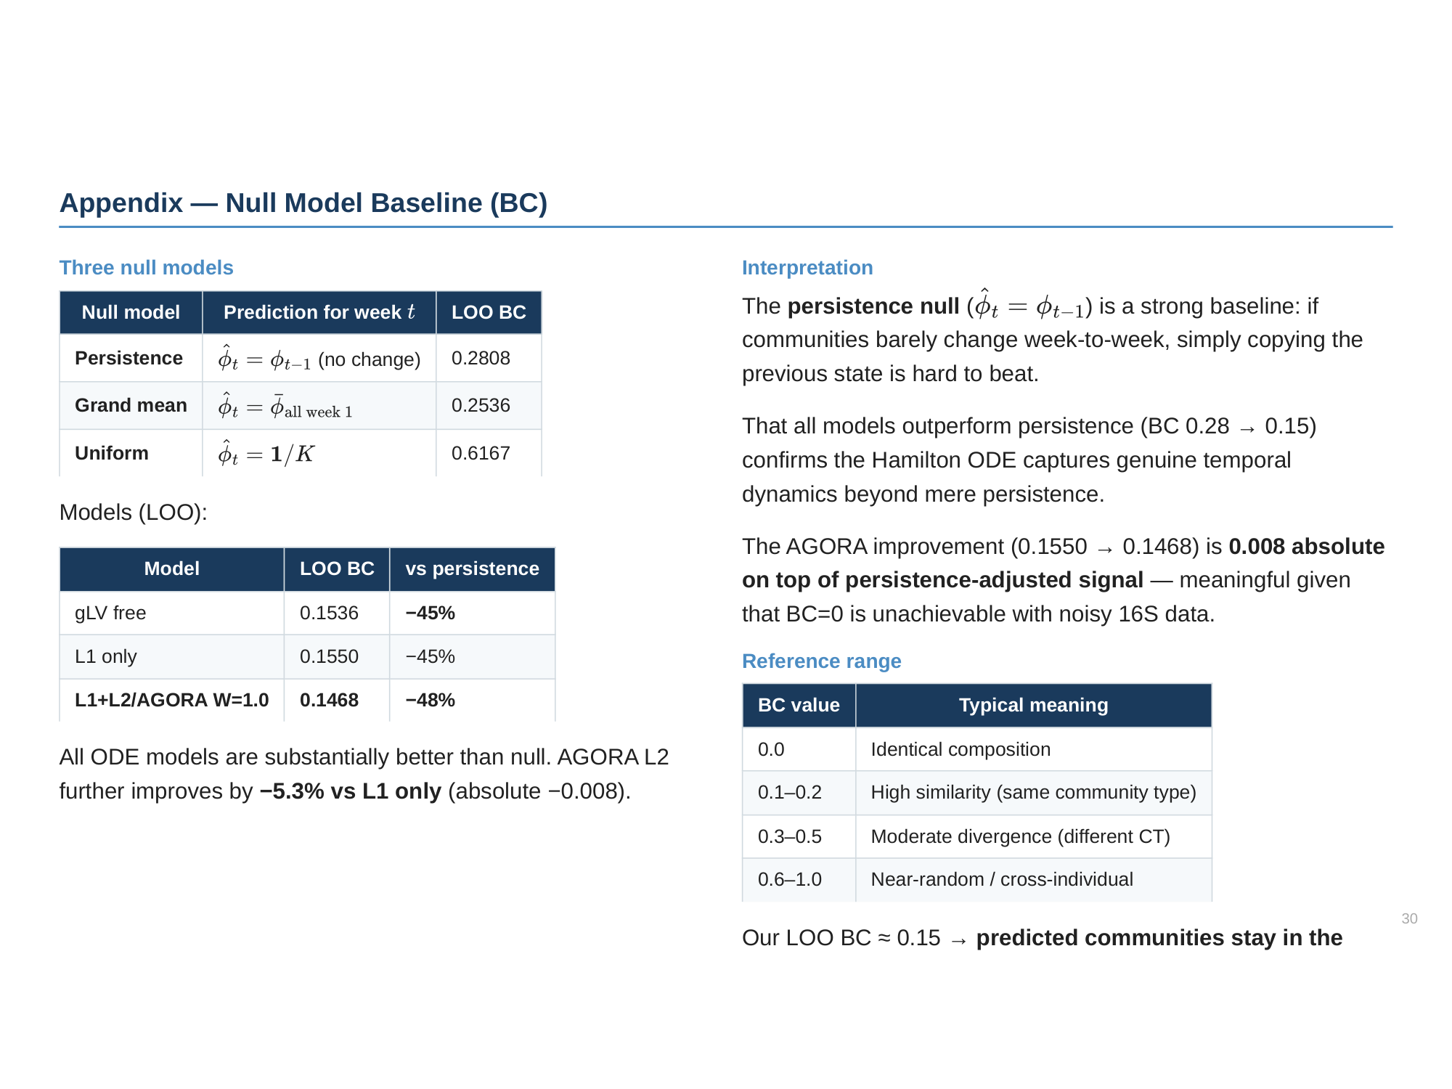

Slide 31
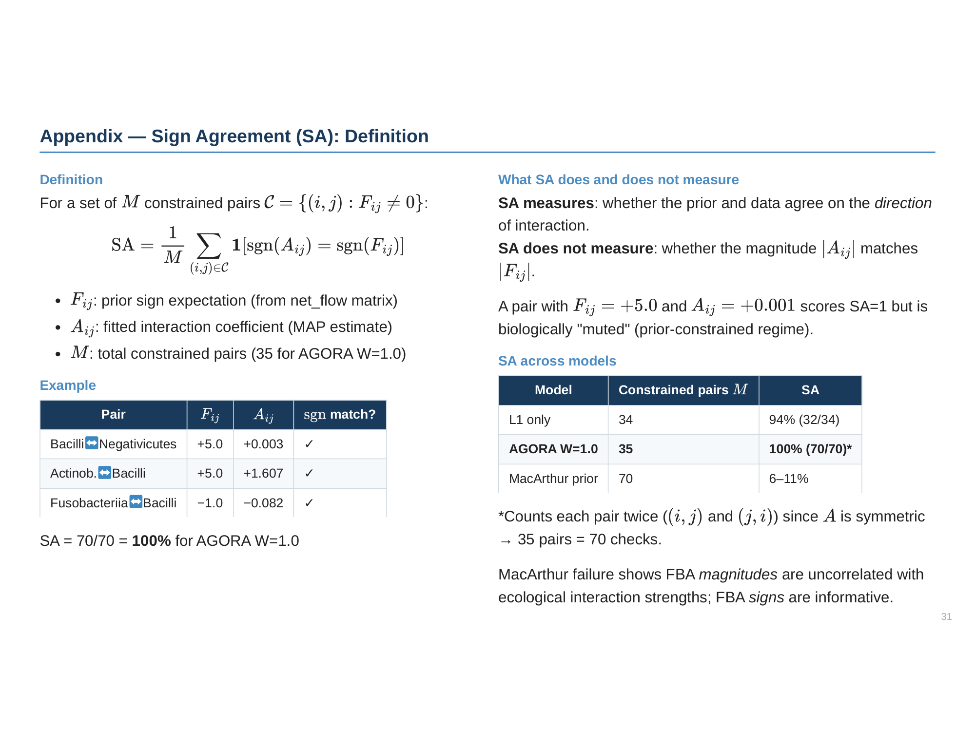

Slide 32
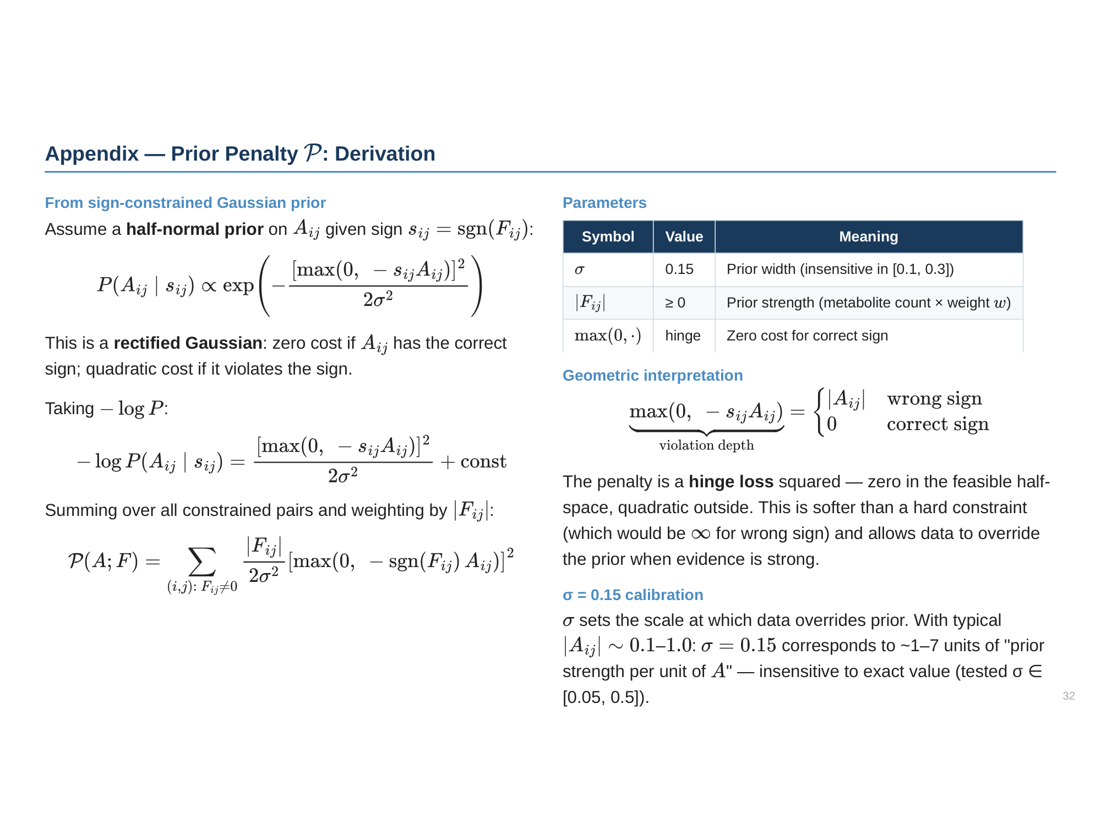

Slide 33
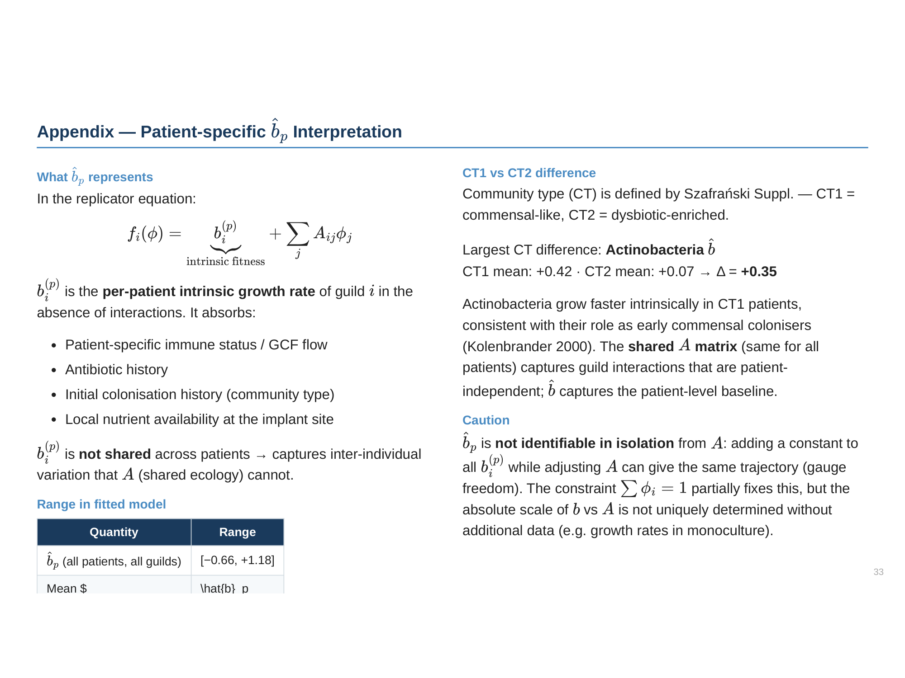

Slide 34
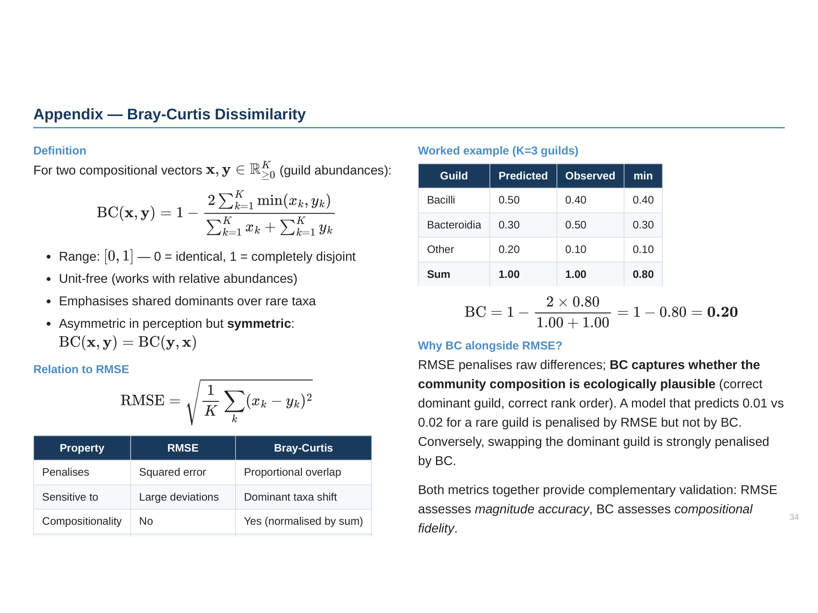

Slide 35
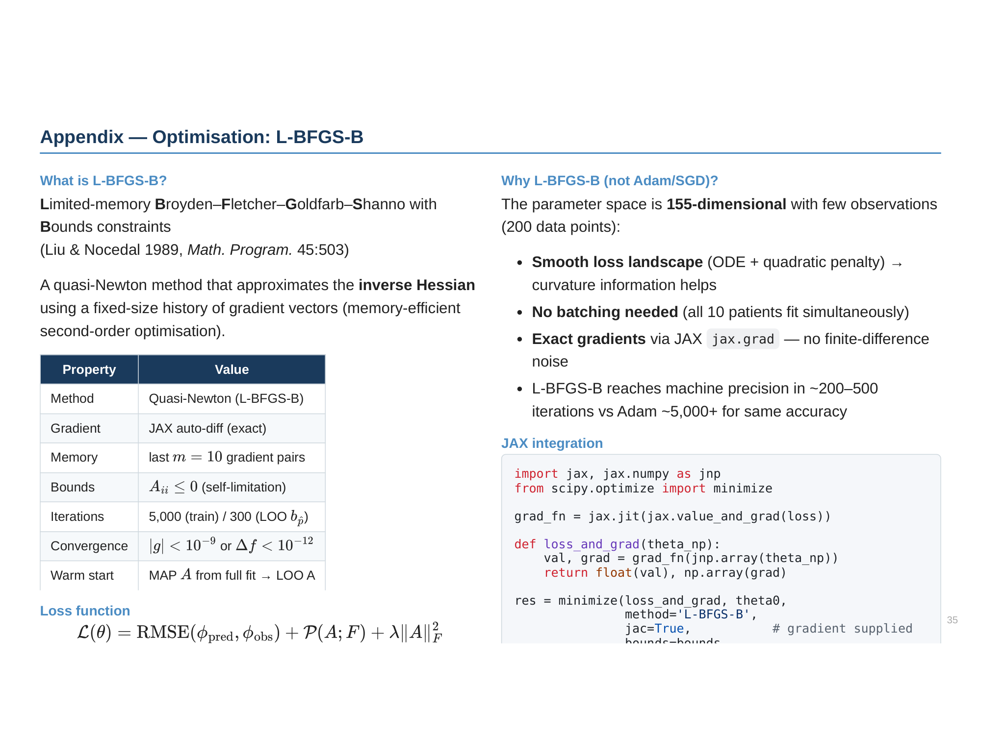

Slide 36
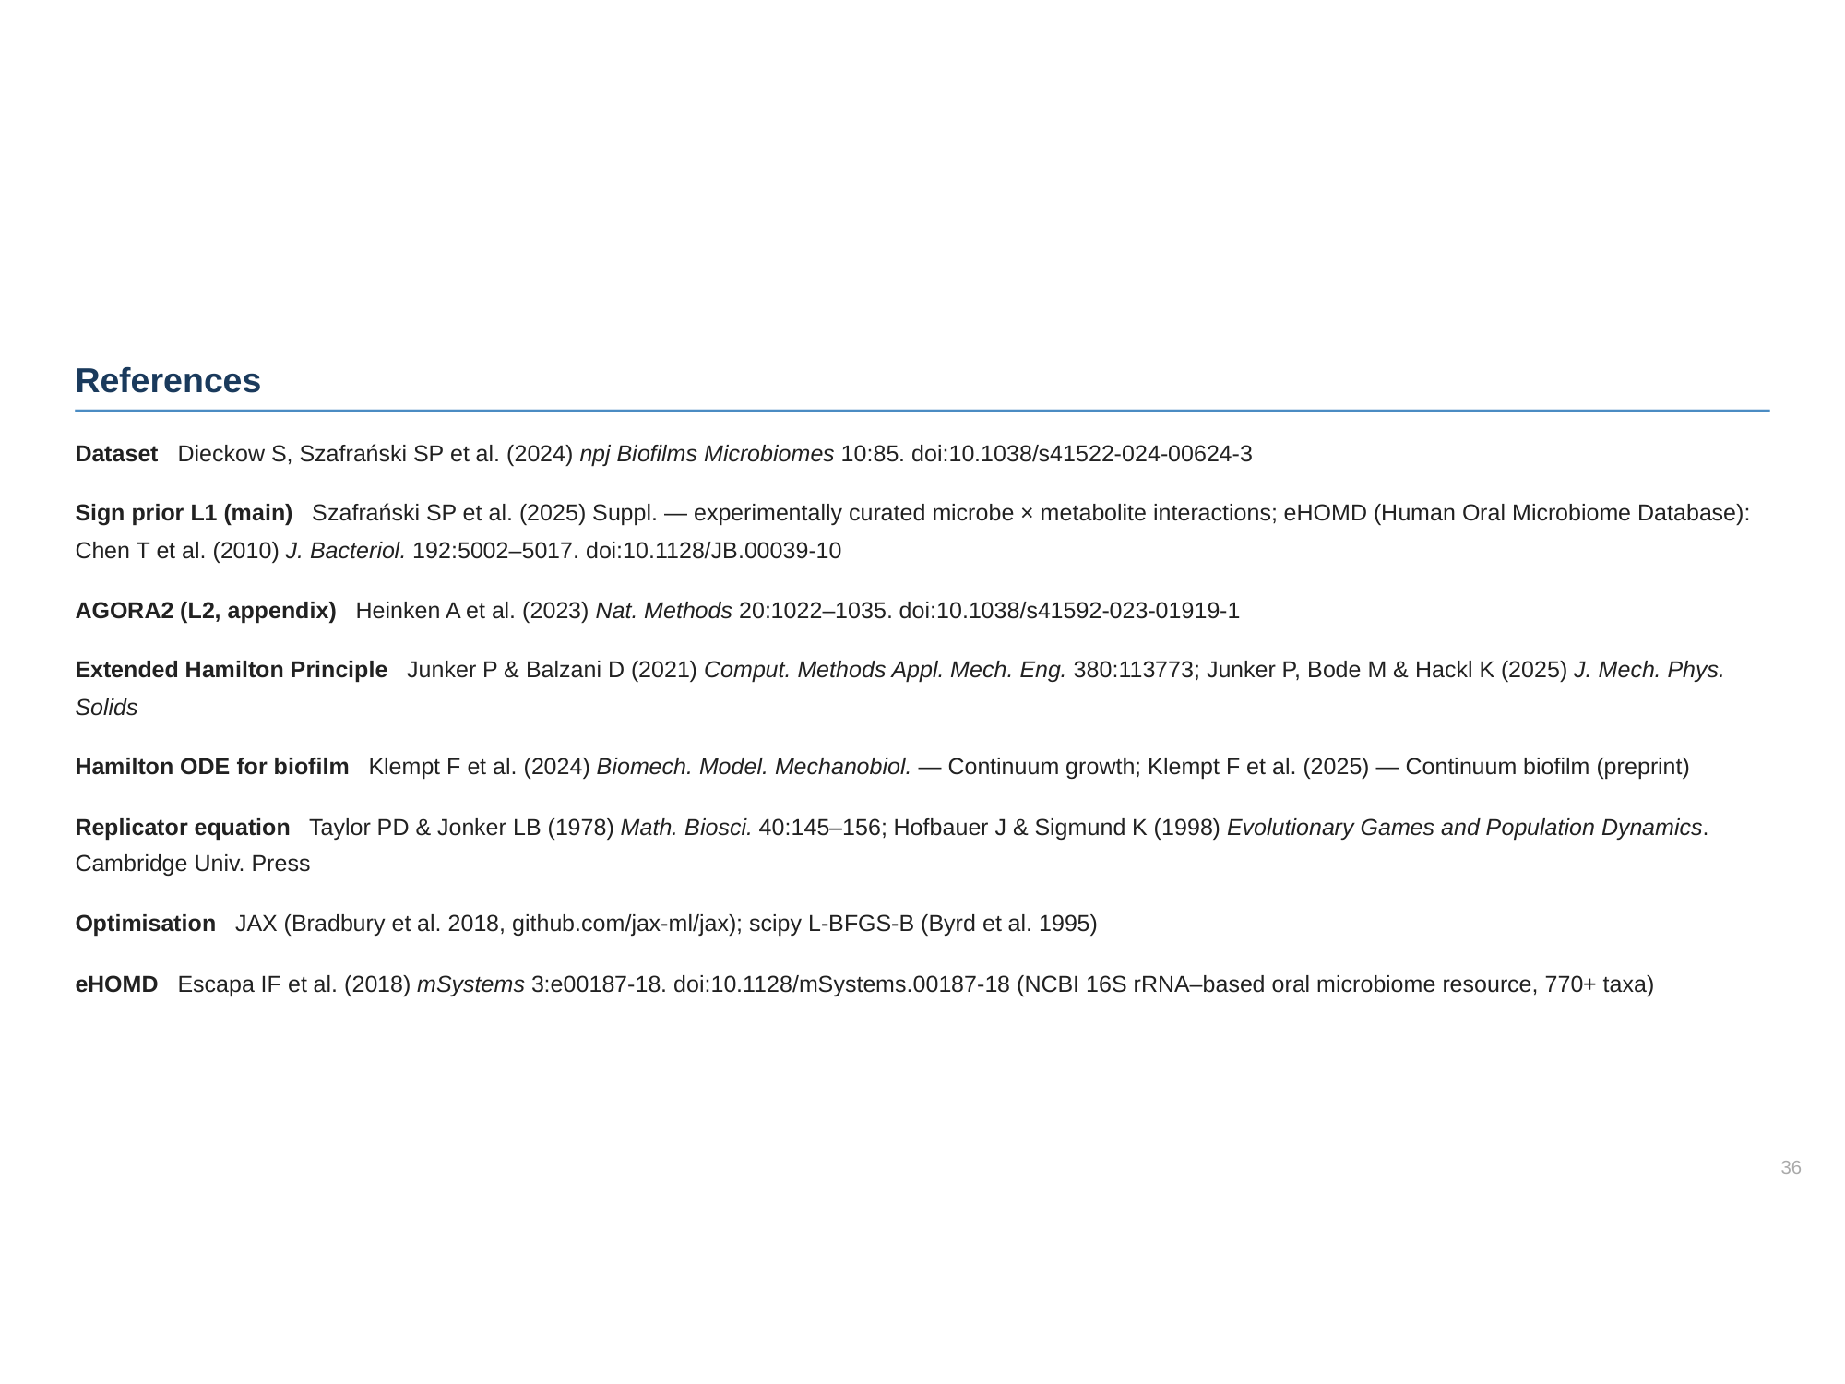

Slide 37
Sign Prior Layer 3: なぜ MICOM を選んだか
— 単種 pFBA / MacArthur / Growth-Rate Suppression の失敗と MICOM への移行 —
❌ MacArthur コサイン類似度
⚠️ 単種 pFBA（v1 / v2）の限界
• competition[i,j] = (c_i · c_j) / (|c_i| |c_j|)
• 各菌を独立に FBA → 代謝物の「移動可能性」しか見ない
• 失敗理由:
• 実際に j から i へ代謝物が流れているか不明
口腔菌はすべて generalist（アミノ酸・糖を全員が使う）
• v1: 培地が現実の 100 倍豊富 → シグナルは強いが非現実的
→ cosine ≈ 1.0 for all pairs → 全ペアが競合と誤判定
• v2: 培地が乏しすぎ → cross-feeding シグナルが弱い
MacArthur (1970) の前提「種ごとに異なるニッチ資源」が不成立
• 競合シグナル: MacArthur/GRS ともに失敗
❌ Growth Rate Suppression (GRS)
✅ MICOM の採用理由
• competition[i,j] = (μ_i(full) − μ_i(depleted)) / μ_i(full)
• 10 菌を同時に入れた community FBA を解く
• 失敗理由:
• → 実際に代謝物が j から i へ「流れているか」を直接確認
v2 唾液培地が極度に乏しく、菌は barely surviving
• → 口腔菌 generalist 問題を回避（ニッチ競合でなくフラックス）
→ j の uptake で何かが枯渇すると i が完全に成長停止
• → Streptococcus → Veillonella 乳酸 cross-feeding を直接実証
81 / 90 ペアで Δμ/μ ≈ 100% → 非特異的すぎて使えない
• → Sign Agreement: 100% (36/36) vs v1: 88% (29/33)

Slide 38
MICOM のメカニズム: Community FBA + Cooperative Tradeoff
Diener et al. 2020, mSystems 5:e00606-19
Step 1: 10 guild モデルを統合
Step 2: Cooperative Tradeoff
Step 3: Flux 方向を抽出
Step 4: Sign Prior 生成
AGORA2 SBML × 10 guild → 1 つの community モデル （共有培地プール）
maximize min_i(μ_i / μ_i_max) s.t. Σμ_i ≥ τ × Σμ_i_max τ = 0.5 (Diener 2020 default)
各 exchange rxn につき 分泌菌 (flux > 0) 消費菌 (flux < 0) → 実際の代謝物移動
pos[i,j] += min(src, |tgt|) （flux 量で重み付け） neg[i,j]: H₂O₂, H₂S → 全菌
→
→
→
実測 Community Flux の例: Streptococcus → Veillonella 乳酸 cross-feeding
なぜ Generalist 問題を解決？
EX_lac_L(e): Bacilli (Streptococcus) secretion = +97.7 mmol/gDW/h Negativicutes (Veillonella) uptake = −97.9 mmol/gDW/h → pos[Negativicutes, Bacilli] += 97.7 (高重み)
全員が同じ資源を使えても
→ community FBA で資源を「分配」
→ 各菌が実際に使う経路が決まる
MacArthur: 使える？ (static)
MICOM: 実際に使った？ (dynamic)

Slide 39
MICOM Sign Prior: 結果比較と "Perfect" 版の改良
sign agreement / constrained pairs / LOO-RMSE
手法
Sign Agreement
制約ペア数
備考
LOO-CV 最終結果 (2026-05-20)
文献 L1+L2 のみ
45% (5/11)
11 / 45
文献ベース sign のみ
モデル
RMSE
SA
単種 pFBA v1
88% (29/33)
33 / 45
Blood-plasma medium
Hamilton MICOM τ=0.5
0.0502
72/72
単種 pFBA v2
81% (21/26)
26 / 45
唾液相当(乏しすぎ)
Hamilton AGORA-v1
0.0562
66/70
MICOM (τ=0.5)
100% (72/72)
72 / 90
★ Flux-weighted, toxin→全菌
Hamilton no-prior
0.0595
20/28
gLV MICOM τ=0.5
0.0513
71/72
gLV AGORA-v1
0.0499
52/53
"Perfect" 版の 3 つの改良点
gLV α=0.25 ★best
0.0490
32/33
改良点
v0 (初期)
Perfect 版
理由
Tradeoff τ
τ = 0.3
τ = 0.5
Diener 2020 推奨値
Cross-feeding 重み
バイナリ +1
min(src, |tgt|)
高 flux を正当評価
毒素シグナル
consumer のみ
全 guild に伝播
毒素は拡散・代謝しない

